Slide 1
Tema 1
Estructura básica de un computador. Programación en ensamblador.
Tecnología de Computadores

Slide 2
Tema 1
Introducción
¿Qué es un computador?
Programación de un procesador
Ejecución de un programa
Instrucciones de un procesador
Conjunto de instrucciones
Formato de instrucción
Modos de direccionamiento
Programación en ensamblador
Lenguaje ensamblador RISC-V
Traducción de estructuras de alto nivel a ensamblador

Slide 3
¿QUÉ ES UN COMPUTADOR?
INTRODUCCIÓn

Slide 4
¿Qué es un Computador?
Introducción
Máquina (sistema) en la que se distinguen dos elementos:
HW: Circuitos y cableado.
SW: Información que modifica la función del HW sin realizar una reconfiguración de la circuitería para la resolución del problema.
¿Cómo?
Controlando el HW ⇒ Indicando qué debe hacer
4

Slide 5
¿Qué es un Computador?
Introducción
Máquina (sistema) en la que se distinguen dos elementos:
HW: Circuitos y cableado.
SW: Información que modifica la función del HW sin realizar una reconfiguración de la circuitería para la resolución del problema.
¿Cómo?
Controlando el HW ⇒ Indicando qué debe hacer
¿Cómo?
INSTRUCCIONES
Mediante una colección de elementos que instruyen al HW sobre la acción a realizar en cada momento

Slide 6
¿Qué es un Computador?
Introducción
Máquina (sistema) en la que se distinguen dos elementos:
HW: Circuitos y cableado.
SW: Información que modifica la función del HW sin realizar una reconfiguración de la circuitería para la resolución del problema.
¿Cómo?
INSTRUCCIONES
Mediante una colección de elementos que instruyen al HW sobre la acción a realizar en cada momento
PROGRAMA

Slide 7
¿Qué es un Computador?
Introducción
TIPOS DE PROPOSITO
Específico: Diseñado para una tarea determinada.
General: Máquina destinada a ejecutar cualquier tipo de algoritmo

Slide 8
¿Qué es un Computador?
Introducción
TIPOS DE PROPOSITO
Específico: Diseñado para una tarea determinada.
General: Máquina destinada a ejecutar cualquier tipo de algoritmo
Programa almacenado: Establecido por John Von Neumann (1945)⇒
El almacenamiento de los programas en memoria.
Las instrucciones se codifican de forma numérica (secuencias binarias)

Slide 9

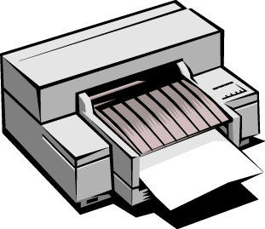

¿Qué es un Computador?
Introducción
ARQUITECTURA
BUS
Memoria
Programa
y
Datos
Procesador
(CPU)
Entrada
y
Salida
Almacenar
Procesar
Transmitir
CPU = UC+UD + Registros

Slide 10
¿Qué es un Computador?
Introducción
Por tanto:
Un computador es un sistema electrónico digital usado para la manipulación de información digital (datos binarios), de acuerdo a una lista de Instrucciones conocida como programa”
Tipo de manipulación:
Almacenar
Transmitir
Procesar

Slide 11
INTRODUCCIÓN
PROGRAMACIÓN DE UN PROCESADOR

Slide 12
Programación de un computador
Introducción
¿Cómo se define qué tarea debe realizar un computador? → PROGRAMA
Programa: Algoritmo escrito mediante un lenguaje de programación.
Algoritmo: Secuencia de pasos a seguir para resolver un problema.
Lenguaje de programación: Conjunto de reglas y símbolos que permiten escribir un algoritmo formalmente para que un computador le entiende.

Slide 13
Tipos de lenguajes
Introducción
Lenguaje de alto nivel
Lenguaje de Programación con instrucciones de alto contenido semántico comprensibles por los humanos. (ejm: C, C++, Java, Pascal).
#define vueltas 4
int suma = 0;
int V[4] = {0,1,2,3};
main () {
register int suma_parcial = 0;
register int i = 0;
while (i < vueltas) {
suma_parcial += V[i];
i++;
}
suma = suma_parcial;
}

Slide 14
Tipos de lenguajes
Introducción
Lenguaje ensamblador
Lenguaje de Programación con instrucciones de bajo contenido semántico comprensibles por los humanos. (ejm: Intel 386, Alpha, MIPS, ARM)
.text
main:
MOVI R3,0 ; R3 es suma_parcial
MOVI R1,0 ; R1 es i
MOVI R4, LO(V)
MOVHI R4, HI(V) ; R4 carga 1er elem. vector V
MOVI R0,0 ; para el salto incondicional
MOVI R2,Vueltas
while:
CMPLT R5,R1,r2 ; ¿i < Vueltas?
BZ R5, fiwhile ; si (R5==0) fin bucle
….
ADDI R1,R1,1 ; i++
….
BZ R0, while ; salto incondicional bucle
Fiwhile:

Slide 15
Tipos de lenguajes
Introducción
Lenguaje máquina
Lenguaje de Programación con instrucciones comprensible por el computador.
Ciclo de instrucción
Búsqueda de la instrucción (fetching): el procesador lee de memoria la instrucción a ejecutar. Debe conocer la posición de memoria donde se encuentra la instrucción: PC (Program Counter, contador del programa).
Decodificación de la instrucción: Debe determinar el tipo de instrucción y los operandos que utiliza.
Ejecución de la instrucción: Ejecuta la acción expresada por la instrucción.
0010100101101001
1010001001001011
1111010100111010
0010010101000010
1110010100101001
0101000001000011
1110010010000010
0001000010101110
1001000101010000
1110100100100100
0010101001011110
1100101000000010

Slide 16
Proceso de traducción
Introducción
Main(){
int a, b, c
c=a+b
……
Programa en Lenguaje de Alto nivel (ejem. C++,C,Fortran,etc)
El procesador SOLO entiende lenguaje máquina (instrucciones máquina).
Existe un proceso de “traducción” desde el lenguaje de alto nivel hasta el lenguaje máquina.
Compilador
Programa en Lenguaje Ensamblador
ADD R1 , R0, a
ADD R1, R3, R2
…..
Ensamblador
001000101001
001111110000
…..
Programa en Lenguaje maquina (unos y ceros)

Slide 17
INTRODUCCIÓN
EJECUCIÓN DE UN PROGRAMA

Slide 18
Ejecución de un programa
Introducción
El procesador lee y ejecuta secuencialmente y en orden las instrucciones que forman un programa almacenadas en memoria.
Ejecución de una instrucción (ciclo de instrucción):
Búsqueda de la instrucción: el procesador lee de memoria la instrucción a ejecutar. El PC (Program Counter, contador del programa) da la posición de memoria donde se encuentra dicha instrucción

Slide 19
Ejecución de un programa
Introducción
El procesador lee y ejecuta secuencialmente y en orden las instrucciones que forman un programa almacenadas en memoria.
Ejecución de una instrucción (ciclo de instrucción):
Búsqueda de la instrucción: el procesador lee de memoria la instrucción a ejecutar. El PC (Program Counter, contador del programa) da la posición de memoria donde se encuentra dicha instrucción
Decodificación de la instrucción: Debe determinar el tipo de instrucción y los operandos que utiliza.

Slide 20
Ejecución de un programa
Introducción
El procesador lee y ejecuta secuencialmente y en orden las instrucciones que forman un programa almacenadas en memoria.
Ejecución de una instrucción (ciclo de instrucción):
Búsqueda de la instrucción: el procesador lee de memoria la instrucción a ejecutar. El PC (Program Counter, contador del programa) da la posición de memoria donde se encuentra dicha instrucción
Decodificación de la instrucción: Debe determinar el tipo de instrucción y los operandos que utiliza.
Ejecución de la instrucción: Ejecuta la acción expresada por la instrucción.

Slide 21
Tema 1
Introducción
¿Qué es un computador?
Programación de un procesador
Ejecución de un programa
Instrucciones de un procesador
Conjunto de instrucciones
Formato de instrucción
Modos de direccionamiento
Programación en ensamblador
Lenguaje ensamblador RISC-V
Traducción de estructuras de alto nivel a ensamblador

Slide 22
INSTRUCCIONES dE UN PROCESADOR
CONJUNTO DE INSTRUCCIONES

Slide 23
Conjunto de instrucciones
Instrucciones de un procesador
Cada procesador está diseñado para “entender” un conjunto de instrucciones
Tipos de instrucciones
Transferencia: copian información de un lugar a otro (memoria, registros)
Transformación: transforman la información
Aritméticas, Lógicas, Desplazamiento, Comparación, …
Control: controlan el flujo de instrucciones del programa

Slide 24
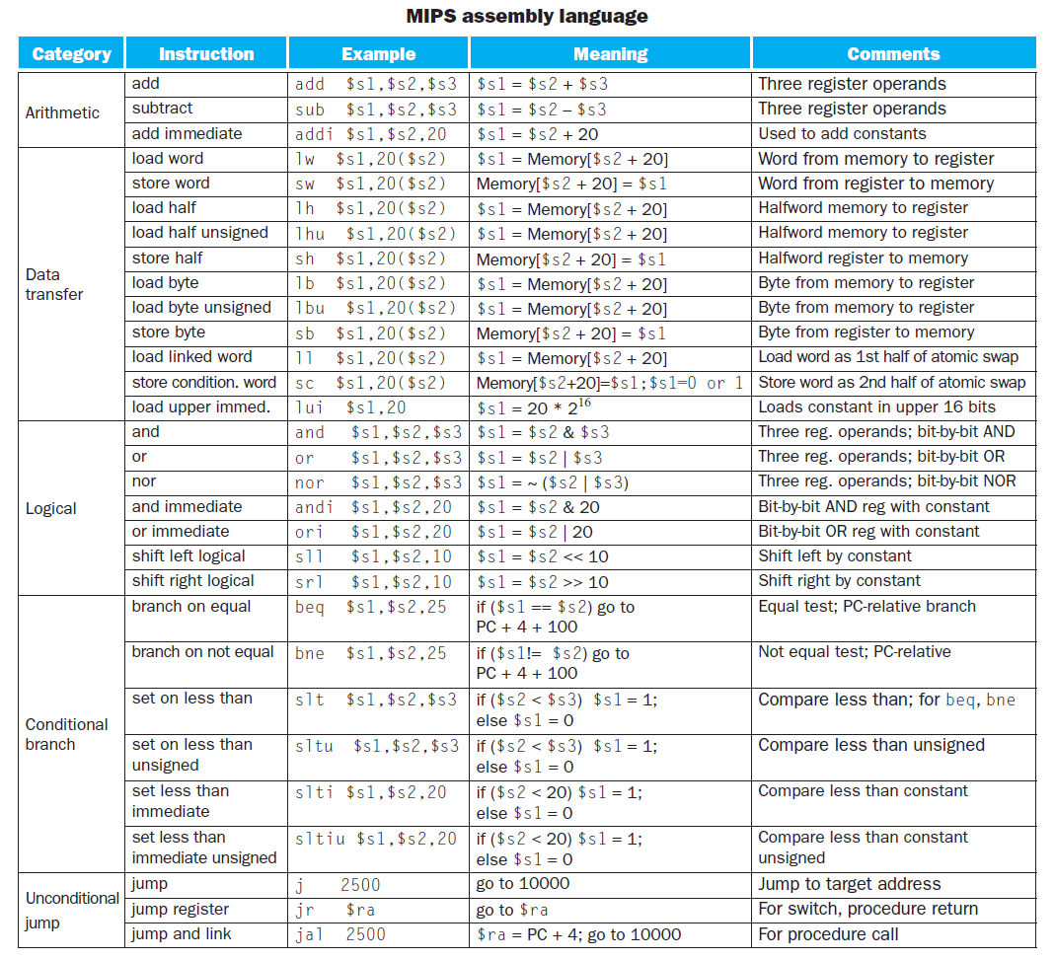
Conjunto de instrucciones, ejemplo MIPS
Instrucciones de un procesador

Slide 25
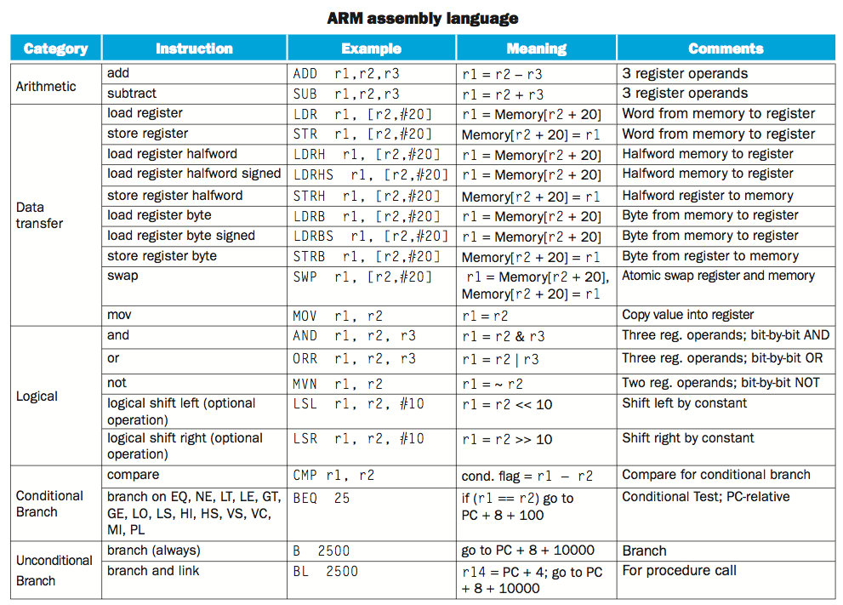
Conjunto de instrucciones, ejemplo ARM
Instrucciones de un procesador
+
-
+
-

Slide 26
INSTRUCCIONES dE UN PROCESADOR
FORMATOS DE INSTRUCCIONES

Slide 27
Formato de instrucción
Instrucciones de un procesador
Las instrucciones se almacenan en memoria → Codificación en binario (n-bits)
ADD A, B, C → 0100100100100101

Slide 28
Formato de instrucción
Instrucciones de un procesador
Las instrucciones se almacenan en memoria → Codificación en binario (n-bits)
ADD A, B, C → 0100100100100101
Elementos de una instrucción:
Código de operación (OPCODE): especifica el tipo de instrucción. (ADD)
Operandos (direcciones): argumentos necesarios para la ejecución de la instrucción (entradas/salidas). (A, B, C)

Slide 29
Formato de instrucción
Instrucciones de un procesador
Las instrucciones se almacenan en memoria → Codificación en binario (n-bits)
ADD A, B, C → 0100100100100101
Elementos de una instrucción:
Código de operación (OPCODE): especifica el tipo de instrucción. (ADD)
Operandos (direcciones): argumentos necesarios para la ejecución de la instrucción (entradas/salidas). (A, B, C)
Formato:
n-bits
OPCODE | OP1 | OP2 | … | OPn
código de
operación
operandos o
direcciones

Slide 30
Formato de instrucción
Instrucciones de un procesador
OPCODE
Codificación en binario del tipo de instrucción (código binario)
Formato fijo o variable

Slide 31
Formato de instrucción
Instrucciones de un procesador
OPCODE
Codificación en binario del tipo de instrucción (código binario)
Formato fijo o variable
Operandos o direcciones
Especifican los operandos fuente y destino de la instrucción (codificados en binario).
Valor, registro, dirección de memoria

Slide 32
Formato de instrucción
Instrucciones de un procesador
OPCODE
Codificación en binario del tipo de instrucción (código binario)
Formato fijo o variable
Operandos o direcciones
Especifican los operandos fuente y destino de la instrucción (codificados en binario).
Valor, registro, dirección de memoria
Hay operandos explícitos e implícitos
Máquina de M-direcciones: el formáto de instrucción acepta como máximo M operandos explícitos.

Slide 33
Formato de instrucción
Instrucciones de un procesador
OPCODE
Codificación en binario del tipo de instrucción (código binario)
Formato fijo o variable
Operandos o direcciones
Especifican los operandos fuente y destino de la instrucción (codificados en binario).
Valor, registro, dirección de memoria
Hay operandos explícitos e implícitos
Máquina de M-direcciones: el formáto de instrucción acepta como máximo M operandos explícitos.
Modo de direccionamiento: especifica como se debe interpretar el campo operando.
Cada operando posee su propio modo de direccionamiento

Slide 34
Formato de instrucción
Instrucciones de un procesador
Formato de instrucción de longitud fija
Todas las instrucciones tienen mismo número de bits
Formato de instrucción de longitud variable
La longitud de las instrucciones varía
Varias palabras de memoria
OPCODE | OP1 | OP2 | … | OPn
OPCODE
OPCODE
OP1
…
OPCODE
OP1
OPn

Slide 35
INSTRUCCIONES dE UN PROCESADOR
MODOS DE DIRECCIONAMIENTO

Slide 36
Modos de direccionamiento
Instrucciones de un procesador
¿Cómo se interpretan los m-bits del campo operando para obtener el operando?
¿Qué dato concreto hay que sumar a C para calcular el valor a almacenar en A?
La respuesta la da el modo de direccionamiento del operando B
Significado de 0010
ADD A, B, C → 0100100100100101 (A ← B + C)

Slide 37
Modos de direccionamiento
Instrucciones de un procesador
Inmediato
Directo
Absoluto
A registro
A memoria
Relativo
Registro implícito (PC, base, índice, SP, …)
Registro explícito
Indirecto
Por registro
Por memoria

Slide 38
Modos de direccionamiento (I)
Instrucciones de un procesador
Inmediato
“El campo operando es el propio VALOR del operando”
El operando está en la propia instrucción
Codificación en binario del tipo de dato del operando (natural, entero, real, …)

Slide 39
Modos de direccionamiento (I)
Instrucciones de un procesador
Inmediato
“El campo operando es el propio VALOR del operando”
El operando está en la propia instrucción
Codificación en binario del tipo de dato del operando (natural, entero, real, …)
Ejemplo: B operando Natural con direccionamiento inmediato:
A = ? + C
ADDI A, B, C → 0011001000100101

Slide 40
Modos de direccionamiento (I)
Instrucciones de un procesador
Inmediato
“El campo operando es el propio VALOR del operando”
El operando está en la propia instrucción
Codificación en binario del tipo de dato del operando (natural, entero, real, …)
Ejemplo: B operando Natural con direccionamiento inmediato:
A = 2 + C
00010 = 2
ADDI A, B, C → 0011001000100101
Dato

Slide 41
Modos de direccionamiento (II)
Instrucciones de un procesador
Directo
El campo operando indica DONDE está el operando
El operando puede estar en un registro o en una posición de memoria
Puede indicar donde está el operando de dos modos distintos:
ABSOLUTO: Se proporciona la dirección completa del operando
RELATIVO: Se incluye información parcial de direccionamiento ⇒ calcular la dirección final donde está el operando

Slide 42
Modos de direccionamiento (II)
Instrucciones de un procesador
Directo Absoluto
Directo a Registro: el operando está en un registro (código binario del registro)
Directo a Memoria: el operando está en una posición de memoria (dirección de memoria)
Ejemplo Directo a Registro
A = ? + C
Memoria
M(00000) | 00010
M(00001) | 00100
M(00010) | 00000
… | …
M(11111) | 00101
Registros
R0 (0000) | 00110
R1 (0001) | 00001
R2 (0010) | 00111
… | …
R15 (1111) | 00000
ADD2 A, B, C → 0101000100100101

Slide 43
Modos de direccionamiento (III)
Instrucciones de un procesador
Directo Absoluto
Directo a Registro: el operando está en un registro (código binario del registro)
Directo a Memoria: el operando está en una posición de memoria (dirección de memoria)
Ejemplo Directo a Registro
A = 7 + C
Memoria
M(00000) | 00010
M(00001) | 00100
M(00010) | 00000
… | …
M(11111) | 00101
00111 = 7
Registros
R0 (0000) | 00110
R1 (0001) | 00001
R2 (0010) | 00111
… | …
R15 (1111) | 00000
ADD2 A, B, C → 0101000100100101
Registro

Slide 44
Modos de direccionamiento (III)
Instrucciones de un procesador
Directo Absoluto
Directo a Registro: el operando está en un registro (código binario del registro)
Directo a Memoria: el operando está en una posición de memoria (dirección de memoria)
Ejemplo Directo a Memoria
A = ? + C
Memoria
M(00000) | 00010
M(00001) | 00100
M(00010) | 00000
… | …
M(11111) | 00101
Registros
R0 (0000) | 00110
R1 (0001) | 00001
R2 (0010) | 00111
… | …
R15 (1111) | 00000
ADD3 A, B, C → 0111001000100101

Slide 45
Modos de direccionamiento (III)
Instrucciones de un procesador
Directo Absoluto
Directo a Registro: el operando está en un registro (código binario del registro)
Directo a Memoria: el operando está en una posición de memoria (dirección de memoria)
Ejemplo Directo a Memoria
A = 0 + C
0000 = 0
Memoria
M(00000) | 00010
M(00001) | 00100
M(00010) | 00000
… | …
M(11111) | 00101
Registros
R0 (0000) | 00110
R1 (0001) | 00001
R2 (0010) | 00111
… | …
R15 (1111) | 00000
ADD3 A, B, C → 0111001000100101
Dir. Memoria

Slide 46
Modos de direccionamiento
Instrucciones de un procesador
Directo Relativo
El operando está en una posición de memoria
Dirección Efectiva (DE): Dirección de memoria donde se encuentra el operando
La DE se calcula sumando un desplazamiento al contenido de un registro:
Con registro explícito: Hay que especificar en la instrucción el desplazamiento y el registro.
Con registro implícito: El registro no se especifica explícitamente.

Slide 47
Modos de direccionamiento (IV)
Instrucciones de un procesador
Directo Relativo con registro implícito:
El registro no se especifica explícitamente en el formato de la instrucción
Sólo se especifica el desplazamiento
Relativo a PC (Program Counter), Relativo a Base, Indexado (relativo a registro índice),Relativo a SP (Stack Pointer) …
Ejemplo Relativo a Base
A = ? + C
Memoria
M(00000) | 00010
M(00001) | 00100
M(00010) | 00000
… | …
M(11111) | 00101
Base
11101
Registros
R0 (0000) | 00110
R1 (0001) | 00001
R2 (0010) | 00111
… | …
R15 (1111) | 00000
ADD4 A, B, C → 1001001000100101

Slide 48
Modos de direccionamiento (IV)
Instrucciones de un procesador
Instrucciones de un procesador
Directo Relativo con registro implícito:
El registro no se especifica explícitamente en el formato de la instrucción
Sólo se especifica el desplazamiento
Relativo a PC (Program Counter), Relativo a Base, Indexado (relativo a registro índice),Relativo a SP (Stack Pointer) …
Ejemplo Relativo a Base
A = 5 + C
00101 = 5
Memoria
M(00000) | 00010
M(00001) | 00100
M(00010) | 00000
… | …
M(11111) | 00101
DE = 11111
Base
11101
00010
Registros
R0 (0000) | 00110
R1 (0001) | 00001
R2 (0010) | 00111
… | …
R15 (1111) | 00000
ADD4 A, B, C → 1001001000100101
Desplazamiento

Slide 49
Modos de direccionamiento (V)
Instrucciones de un procesador
Directo Relativo con registro explícito:
El registro se especifica explícitamente en el formato de la instrucción
En el formato de instrucción al operando se le asocian dos campos: registro y desplazamiento
Ejemplo relativo a registro:
A = ? + C
Memoria
M(00000) | 00010
M(00001) | 00100
M(00010) | 00000
… | …
M(11111) | 00101
Registros
R0 (0000) | 00110
R1 (0001) | 00001
R2 (0010) | 00111
… | …
R15 (1111) | 00000
Desplazamiento
ADD5 A, B(D), C → 10110011111000010101
Registro

Slide 50
Modos de direccionamiento (V)
Instrucciones de un procesador
Directo Relativo con registro explícito:
El registro se especifica explícitamente en el formato de la instrucción
En el formato de instrucción al operando se le asocian dos campos: registro y desplazamiento
Ejemplo:
A = 4 + C
00100 = 4
Memoria
M(00000) | 00010
M(00001) | 00100
M(00010) | 00000
… | …
M(11111) | 00101
DE = 00001
00000
Registros
R0 (0000) | 00110
R1 (0001) | 00001
R2 (0010) | 00111
… | …
R15 (1111) | 00000
Desplazamiento
ADD5 A, B(D), C → 10110011111000010101
Registro

Slide 51
Instrucciones de un procesador
Modos de direccionamiento (V)
Directo Relativo
Principal utilidad: recorrer conjunto de direcciones de memoria con una misma instrucción.
Loop:
…
ADD A,R0(0),B
INC R0
…
JUMP Loop
Memoria
M(00000) | 00010
M(00001) | 00100
M(00010) | 00000
… | …
M(11111) | 00101

Slide 52
Instrucciones de un procesador
Modos de direccionamiento (V)
Directo Relativo
Principal utilidad: recorrer conjunto de direcciones de memoria con una misma instrucción.
R0
00000
Desp.
Loop:
…
ADD A,R0(0),B
INC R0
…
JUMP Loop
0
Memoria
M(00000) | 00010
M(00001) | 00100
M(00010) | 00000
… | …
M(11111) | 00101

Slide 53
Instrucciones de un procesador
Modos de direccionamiento (V)
Directo Relativo
Principal utilidad: recorrer conjunto de direcciones de memoria con una misma instrucción.
R0
00000
Desp.
Loop:
…
ADD A,R0(0),B
INC R0
…
JUMP Loop
0
Memoria
M(00000) | 00010
M(00001) | 00100
M(00010) | 00000
… | …
M(11111) | 00101
R0
00001
0

Slide 54
Instrucciones de un procesador
Modos de direccionamiento (V)
Directo Relativo
Principal utilidad: recorrer conjunto de direcciones de memoria con una misma instrucción.
R0
00000
Desp.
Loop:
…
ADD A,R0(0),B
INC R0
…
JUMP Loop
0
Memoria
M(00000) | 00010
M(00001) | 00100
M(00010) | 00000
… | …
M(11111) | 00101
R0
00001
0
0
00010
0

Slide 55
Instrucciones de un procesador
Modos de direccionamiento (V)
Directo Relativo Autoindexado
Incremento/decremento automático del registro
Útil en bucles como el anterior (ahorro instrucción INC)
ADD A,R0(0),B
Preautoincrementado: R0=R0+1; DE=R0+0;
Preautodecrementado: R0=R0-1; DE=R0+0;
Postautoincrementado: DE=R0+0; R0=R0+1;
Postautodecrementado: DE=R0+0; R0=R0-1;

Slide 56
Instrucciones de un procesador
Modos de direccionamiento
Indirecto
El campo operando indica DONDE está la DIRECCIÓN del operando
El operando está en una posición de memoria
La dirección de memoria donde está el operando puede estar en:
Registro: el campo operando indica el código del registro
Memoria: el campo operando indica la dirección de memoria

Slide 57
Modos de direccionamiento (VI)
Instrucciones de un procesador
Indirecto por registro:
El formato de instrucción indica el código del registro donde se almacena la posición de memoria donde está el operando.
Ejemplo:
A = ? + C
Memoria
M(00000) | 00010
M(00001) | 00100
M(00010) | 00000
… | …
M(11111) | 00101
Registros
R0 (0000) | 00110
R1 (0001) | 00001
R2 (0010) | 11111
… | …
R15 (1111) | 00000
ADD6 A, B, C → 1101000100100101

Slide 58
Modos de direccionamiento (VI)
Instrucciones de un procesador
Indirecto por registro:
El formato de instrucción indica el código del registro donde se almacena la posición de memoria donde está el operando.
Ejemplo:
A = 5 + C
00101 = 5 (en C2)
Memoria
M(00000) | 00010
M(00001) | 00100
M(00010) | 00000
… | …
M(11111) | 00101
Registros
R0 (0000) | 00110
R1 (0001) | 00001
R2 (0010) | 11111
… | …
R15 (1111) | 00000
ADD6 A, B, C → 1101000100100101
Registro

Slide 59
Modos de direccionamiento (VII)
Instrucciones de un procesador
Indirecto por memoria:
El formato de instrucción indica la dirección de la memoria donde se almacena la posición de memoria donde está el operando.
Ejemplo:
A = ? + C
Memoria
M(00000) | 00010
M(00001) | 00100
M(00010) | 00000
… | …
M(11111) | 00101
Registros
R0 (0000) | 00110
R1 (0001) | 00001
R2 (0010) | 00111
… | …
R15 (1111) | 00000
ADD7 A, B, C → 1111001000100101

Slide 60
Modos de direccionamiento (VII)
Instrucciones de un procesador
Indirecto por memoria:
El formato de instrucción indica la dirección de la memoria donde se almacena la posición de memoria donde está el operando.
Ejemplo:
A = 2 + C
00010 = 2 (en C2)
Memoria
M(00000) | 00010
M(00001) | 00100
M(00010) | 00000
… | …
M(11111) | 00101
Registros
R0 (0000) | 00110
R1 (0001) | 00001
R2 (0010) | 00111
… | …
R15 (1111) | 00000
ADD7 A, B, C → 1111001000100101
Dir. Memoria

Slide 61
Ejemplo formato instrucción
Instrucciones de un procesador
Diseñar el formato de instrucción para un procesador con las siguientes características:
64 instrucciones de 32 bits
32 registros de 32 bits
3 tipos con modo de direccionamiento: Directo a registro, directo a memoria y relativo a PC
Instrucciones con 2 operandos:
1er operando especifica un registro
2º operando una posición de memoria
31
0

Slide 62
Ejemplo formato instrucción
Instrucciones de un procesador
Diseñar el formato de instrucción para un procesador con las siguientes características:
64 instrucciones de 32 bits => 64 = 2⁶ => 6 bits (OPCODE)
32 registros de 32 bits
3 tipos con modo de direccionamiento: Directo a registro, directo a memoria y relativo a PC
Instrucciones con 2 operandos:
1er operando especifica un registro
2º operando una posición de memoria
OPCODE (6)
31
26
0

Slide 63
Ejemplo formato instrucción
Instrucciones de un procesador
Diseñar el formato de instrucción para un procesador con las siguientes características:
64 instrucciones de 32 bits => 64 = 2⁶ => 6 bits (OPCODE)
32 registros de 32 bits
3 modos de direccionamiento: Directo a registro, directo a memoria y relativo a PC
Instrucciones con 2 operandos:
1er operando especifica un registro => 32 = 2⁵ => 5 bits (OP1)
2º operando una posición de memoria
OPCODE (6)
OP1 (5)
31
26
25
21
0

Slide 64
Ejemplo formato instrucción
Instrucciones de un procesador
Diseñar el formato de instrucción para un procesador con las siguientes características:
64 instrucciones de 32 bits => 64 = 2⁶ => 6 bits (OPCODE)
32 registros de 32 bits
3 tipos con modo de direccionamiento: Directo a registro, directo a memoria y relativo a PC
Instrucciones con 2 operandos:
1er operando especifica un registro
2º operando una posición de memoria
OPCODE (6)
OP1
31
26
25
0

Slide 65
Ejemplo formato instrucción
Instrucciones de un procesador
Diseñar el formato de instrucción para un procesador con las siguientes características:
64 instrucciones de 32 bits => 64 = 2⁶ => 6 bits (OPCODE)
32 registros de 32 bits
3 tipos con modo de direccionamiento: Directo a registro, directo a memoria y relativo a PC
Instrucciones con 2 operandos:
1er operando especifica un registro
2º operando una posición de memoria
OPCODE (6)
OP1 (5)
31
26
25
21
0

Slide 66
Ejemplo formato instrucción
Instrucciones de un procesador
Diseñar el formato de instrucción para un procesador con las siguientes características:
64 instrucciones de 32 bits => 64 = 2⁶ => 6 bits (OPCODE)
32 registros de 32 bits
3 tipos con modo de direccionamiento: Directo a registro, directo a memoria y relativo a PC →tipo definido por el opcode: OP2 es desplazamiento o dirección de memoria
Instrucciones con 2 operandos:
1er operando especifica un registro
2º operando una posición de memoria
OPCODE (6)
OP1 (5)
OP2
31
26
25
21
20
0

Slide 67
Ejemplo formato instrucción
Instrucciones de un procesador
Diseñar el formato de instrucción para un procesador con las siguientes características:
64 instrucciones de 32 bits => 64 = 2⁶ => 6 bits (OPCODE)
32 registros de 32 bits
3 modos de direccionamiento: Directo a registro,
directo a memoria y relativo a PC
Instrucciones con 2 operandos:
1er operando especifica un registro => 32 = 2⁵ => 5 bits (OP1)
2º operando una posición de memoria
2 = 2¹ ⇒ 1 bit (MD_{op2})
OPCODE (6)
OP1 (5)
MD_{op2}(1)
OP2 (20)
31
26
25
21
20
19
0
Notes:
Aunque el enunciado dice que ha 3 modos de direccionamiento (DR, RM y RelPC), también dice que el primer operando especifica un registro, por lo que su modo de direccionamiento tiene que ser DR y no hay que especificarlo. Sin embargo, para el operando segundo dice que indica una posición de memoria. De los tres modos de dir. que soporta, tan solo RM y RelPC llevan a una dirección de memoria, por lo que el segundo operando tan solo puede tener dos modos de dir. Así, añadimos un campo de Modo de Direccionamiento (MD) asociado únicamente al segundo operando y sólo necesita 1 bit para distinguir entre estos dos modos posibles para este segundo operando. Quizás no esté demasiado claro, pero esa es la interpretación que le dimos al problema.

Slide 68
Tema 1
Introducción
¿Qué es un computador?
Programación de un procesador
Ejecución de un programa
Instrucciones de un procesador
Conjunto de instrucciones
Formato de instrucción
Modos de direccionamiento
Programación en ensamblador
Lenguaje ensamblador RISC-V
Traducción de estructuras de alto nivel a ensamblador

Slide 69
Tema 1 programación en ensamblador
Lenguaje ensamblador Risc-v
Transparencias basadas en:
José Manuel Mendías Cuadros. Fundamentos de los Computadores II. UCM.
Chris Terman. Computation Structures. MIT Open Courseware

Slide 70
Arquitectura risc-v
RISC‐V ISA (Instruction Set Architecture) es una arquitectura:
Abierta, no propietaria y en evolución
Es de tipo RISC (Reduced Instruction Set Computer) por lo que:
Tiene un repertorio reducido de instrucciones simples
Sólo las instrucciones de carga y almacenamiento acceden a memoria
El resto de instrucciones trabajan con datos almacenados en registros
Dispone de un gran número de registros de propósito general
Tienen un conjunto reducido de modos de direccionamiento
Instrucciones de tamaño fijo y con un número reducido de formatos
Trabajaremos con el repertorio base RV32I con la extensión RVM
Datos enteros de 32 bits e instrucciones de 32 bits (RV32I)
Con operaciones de multiplicación y división sobre enteros (RVM)

Slide 71
Instrucciones y datos
Toda instrucción en RISC-V ocupa 32 bits
Las instrucciones operan con datos o direcciones de 32 bits
Los datos son números enteros (con signo, codificados en complemento a 2) o naturales (sin signo, codificados en binario puro)
Las direcciones son números naturales codificadas en binario puro
Se puede trabajar con números de menor anchura
Son extendidos a 32 bits (signo los enteros (sExt) y 0s los naturales (zExt))
Tamaños comunes de datos:
Palabra (word): 32 bits
Media palabra (half): 16 bits
Byte (byte): 8 bits

Slide 72
Modelo de memoria
Memoria RAM direccionable de 4GiB (2³²x8bytes = 2³⁰x32bytes)
Bus de datos y direcciones de 32 bits
Direccionable a nivel de byte Cada byte tiene una única dirección de memoria
Contiene datos de 8, 16 y 32 bits y direcciones de 32 bits
Todos ellos alineados y con ordenación little-endian

Slide 73
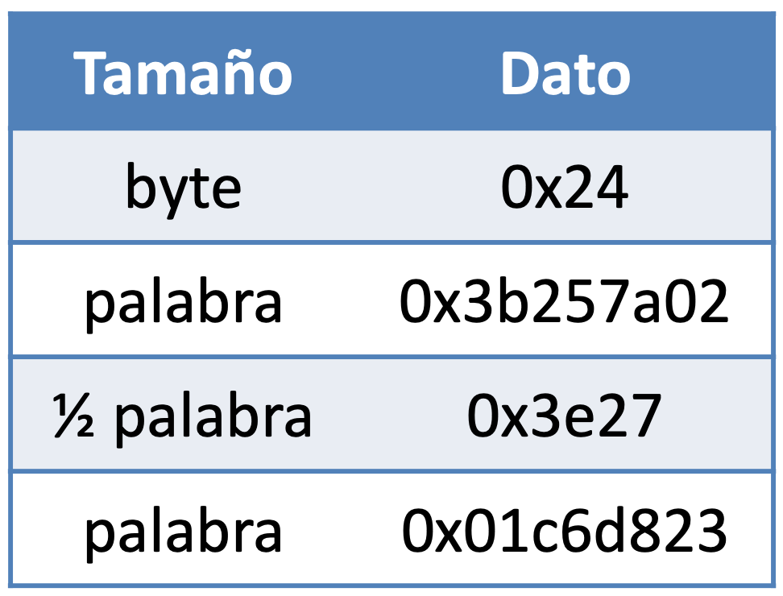
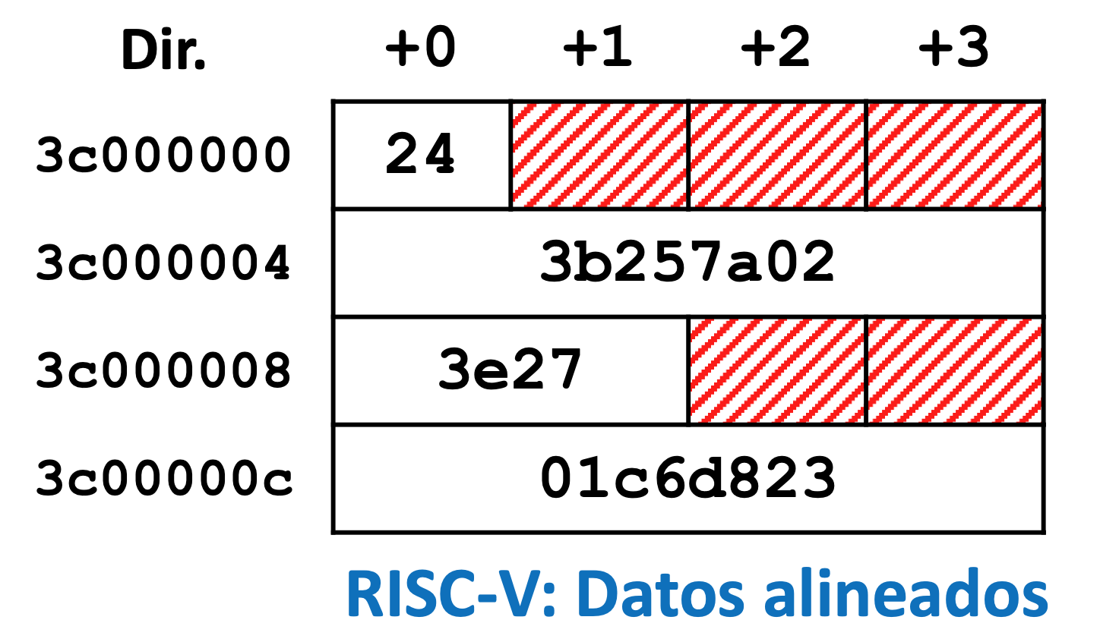
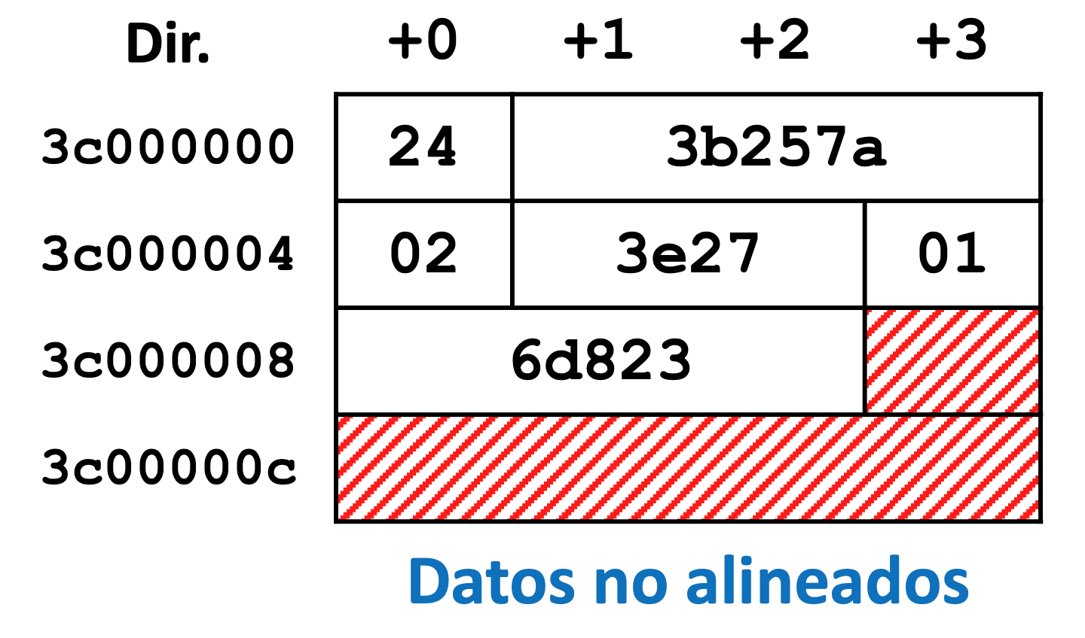
Modelo de memoria: alineamiento
La información almacenada en memoria está alineada (restricciones de ubicación según su tamaño):
Byte: puede ubicarse en cualquier dirección de memoria
Media palabra: sólo puede ubicarse en dir. múltiplo de 2
Palabra: sólo puede ubicarse en dir. múltiplo de 4
Si se ubican consecutivamente datos de distinto tamaño quedan huecos vacíos

Slide 74
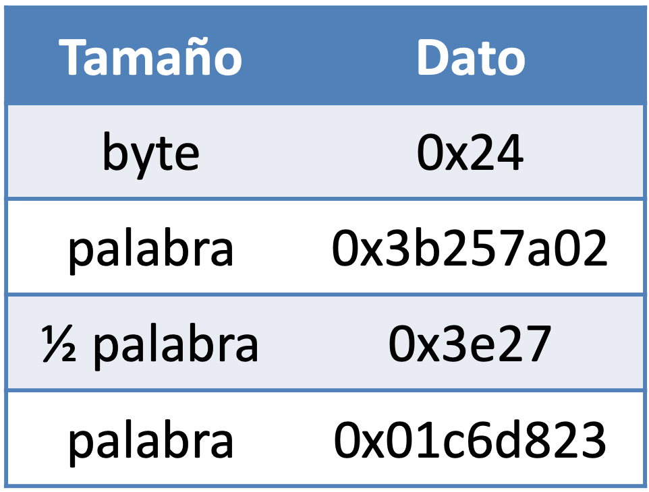
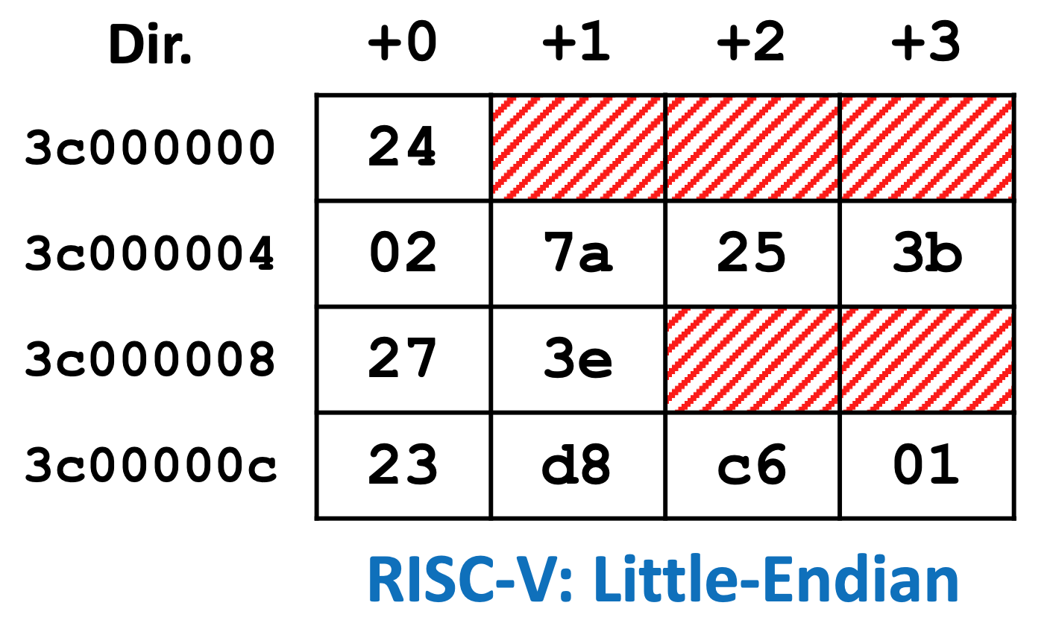
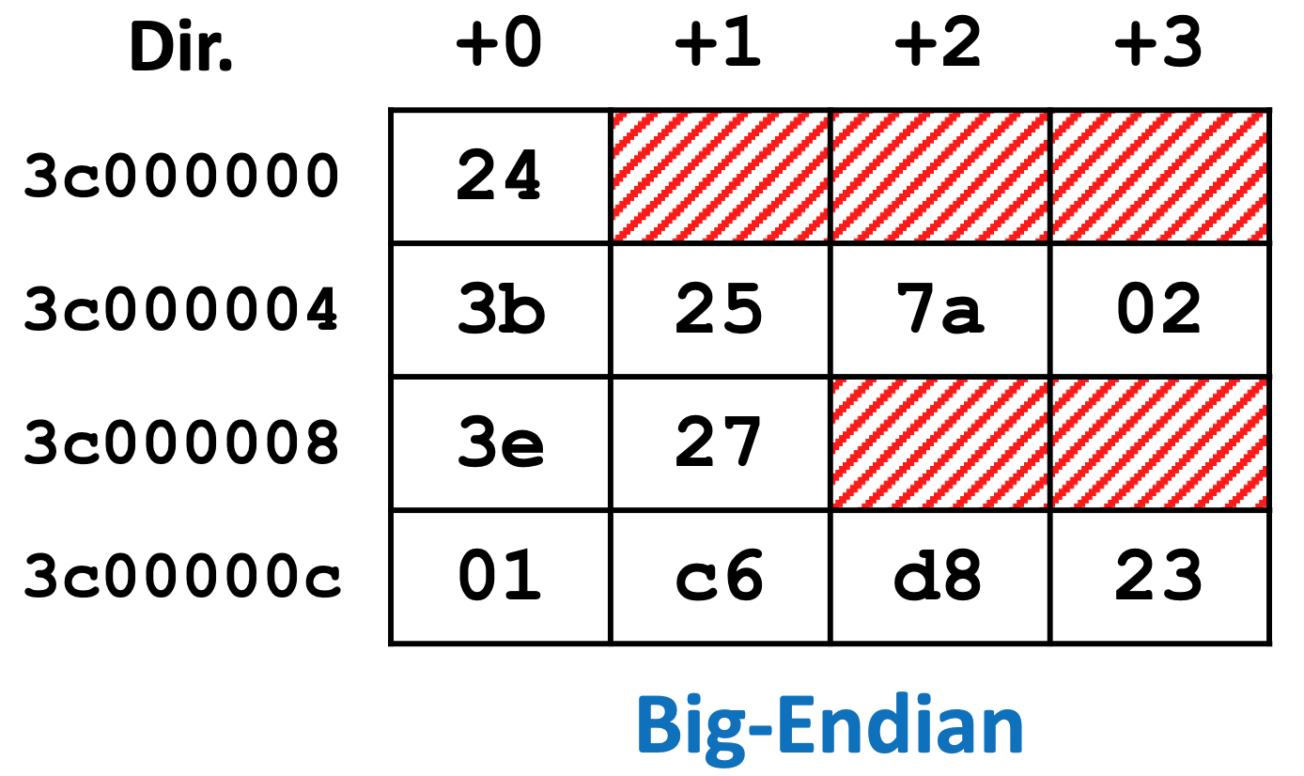
Modelo de memoria: ordenamiento
Los bytes de una palabra tienen ordenamiento little-endian
En la dirección más baja se ubica el byte menos significativo
La dirección de un dato coincide con la dirección de su byte menos significativo
Otros procesadores tienen ordenamiento big-endian
En la dirección más baja se ubica el byte más significativo

Slide 75
registros
Todos los datos residen en memoria, pero para ser operados deben cargarse en registros
Un RISC-V dispone de 32 registros de 32 bits de propósito general
Se numeran del x0 al x31
El registro x0 contiene la constante 0 (no se puede sobrescribir)
Cada registro tiene un alias (para facilitar la programación)
Adicionalmente dispone del registro especial, PC (Program Counter)
Contiene la dirección de memoria de la instrucción a ejecutar
Al terminar de ejecutarla se incrementa en 4 (cada instrucción ocupa 4 bytes)
Excepto en instrucciones de salto

Slide 76
registros
# Reg. | Alias | Descripción
x0 | zero | zero - cero
x1 | ra | return address – dirección de retorno
x2 | sp | stack pointer – puntero de pila
x3 | gp | global pointer – puntero glogal
x4 | tp | thread pointer – puntero de hebra
x5…x7 | t0…t2 | temporary register – registro temporal
x8 | s0/fp | saved register / frame pointer – registro preservado / puntero de marco
x9 | s1 | saved register – registro preservado
x10…x17 | a0…a7 | argument register – registro de argumento
x18…x27 | s2…s11 | saved register – registro preservado
x28…x31 | t3…t6 | temporary register – registro temporal
programando en ensamblador deben usarse siempre los alias

Slide 77
Modos de direccionamiento
Indican dónde se encuentran los operandos de una instrucción
Los operandos pueden estar ubicados en:
La propia instrucción
Un registro del procesador (se indicará cuál)
La memoria del computador (se indicará la dirección que ocupa)
En RISC-V sólo existen 4 modos de direccionamiento:
Inmediato: el operando es una constante ubicada en la propia instrucción
Directo a registro: el operando se encuentra en un registro del procesador, se indica cual
Relativo a registro: el operando se encuentra en memoria, su dirección se obtiene sumando el contenido de un registro y un inmediato
Relativo a PC: el operando es una dirección (de salto), se obtiene sumando el contenido del PC y un inmediato

Slide 78
Modos de direccionamiento: Inmediato
El operando es una constante ubicada en la propia instrucción
En ensamblador se indica explícitamente la constante con la que operar:
addi x1, x1, 14
La codificación de la instrucción contiene un campo que almacena la constante:
Las instrucciones son de 32 bits → los operandos inmediatos son de menor anchura
Inmediatos sin signo de 5 bits: se usan sin extender
Inmediatos con signo de 12/13 bits: se extienden a 32 bits antes de usarlos
Inmediatos de 20 bits: se usan sin extender pero desplazados
Inmediatos de 21 bits: se extienden a 32 bits antes de usarlos
14 |  | addi

Slide 79
Modos de direccionamiento: directo a registro
El operando está almacenado en un registro del procesador
En ensamblador se indica el nombre del registro que contiene el dato:
addi x1, x1, 14
La codificación de la instrucción contiene un campo que indica el número del registro:
 | x1 |  | addi
x0
x1 | -346
x2
x31
Registros

Slide 80
Modos de direccionamiento: Relativo a registro
El operando está en una posición de memoria cuya dirección se calcula:
Sumando el contenido de un registro y un desplazamiento constante contenido en la instrucción
En ensamblador se indica explícitamente el desplazamiento y el registro:
lw x3, -32(x1)
La codificación de la instrucción contiene campos para indicar ambos elementos:
-32 | x1 |  | lw
00000000
3c2fe510 | 23480
3c2fe514
ffffffff
x0
x1 | 3c2fe530
x2
x31
+
Registros
Memoria

Slide 81
Modos de direccionamiento: Relativo a PC
El operando es una dirección (de salto) que se calcula:
Sumando el contenido del PC y un desplazamiento constante contenido en la instrucción
En ensamblador se indica explícitamente el desplazamiento:
jal x3, 1024
La codificación de la instrucción contiene un campo para indicar el desplazamiento:
1024 |  | jal
00000000
3c2f0400 | instrucción
3c2f0404
ffffffff
PC | 3c2f0000
+
Memoria

Slide 82
Repertorio de instrucciones
El repertorio de instrucciones es el conjunto de todas las instrucciones que puede ejecutar un procesador
Hay diferentes tipos de instrucciones:
Transformación de datos: realizan operaciones aritméticas, lógicas bit a bit y de desplazamiento de bits.
Transferencia de datos: copian datos entre registros y memoria
Control o salto: rompen el orden implícito de ejecución (modifican PC)
Privilegiadas: permiten acceso a funcionalidades para control del sistema
El repertorio de instrucciones del RISC-V es extremadamente reducido

Slide 83
Repertorio de instrucciones: aritméticas
Realizan operaciones aritméticas con 2 operandos fuente y 1 operando destino, todos de 32 bits
El operando izquierdo se encuentra SIEMPRE en un registro
El operando derecho se encuentra en un registro o es un inmediato corto
La constante inmediata es de 12 bits en C2 ([-2048, +2048]) pero se extiende a 32 bits
El resultado se almacena SIEMPRE en un registro
1 operando destino
sub x8, x2, x1
2 operandos fuente
addi x8, x2, 6
12
x0
x1 | 0f700ce4
x2 | 00200000
x8 | 0f500ce4
x31
x0
x1
x2 | 0f700000
x8 | 0f700006
x31
sExt
32
32
32
32
32
+
32
+
Registros
Registros

Slide 84
Repertorio de instrucciones: aritméticas
 | Operación | Descripción
add rd, rs1, rs2 | rd ← rs1 + rs2 | add suma
sub rd, rs1, rs2 | rd ← rs1 - rs2 | subtract resta
slt rd, rs1, rs2 | rd ← if (rs <_{S} rs2) then (1) else (0) | set if less than “menor que” con signo
sltu rd, rs1, rs2 | rd ← if (rs <_{U} rs2) then (1) else (0) | set if less than unsigned “menor que” sin signo
addi rd, rs1, imm_{12b} | rd ← rs1 + sExt(imm) | Instrucción
slti rd, rs1, imm_{12b} | rd ← if (rs <_{S} sExt(imm)) then (1) else (0) | set if less than immediate “menor que constante” con signo
sltiu rd, rs1, imm_{12b} | rd ← if (rs <_{U} sExt(imm)) then (1) else (0) | set if less than immediate unsigned “menor que constante” sin signo
Existen instrucciones diferentes de comparación para interpretar operandos fuente como datos con y sin signo

Slide 85
Repertorio de instrucciones: multiplicación y división
El resultado de multiplicar 2 datos de 32 bits requiere 64 bits
Por ello existen 2 tipos de instrucciones de multiplicación: una para la parte alta (más significativa) del resultado y otra para la parte baja (menos significativa)
Sólo existe una instrucción para obtener la parte baja del resultado.
Existen dos instrucciones para la parte alta según los operandos fuente sean con o sin signo
Todos los operandos de estas instrucciones se encuentran en registros
1 operando destino
mul x8, x2, x1
2 operandos fuente
mulh x8, x2, x1
x0
x1 | 0f700ce4
x2 | 00200000
x8 | 9c800000
x31
x0
x1 | 0f700ce4
x2 | 00200000
x8 | 0001ee01
x31
32
32
32
32
x
x
64
64
32
32
Registros
Registros

Slide 86
Repertorio de instrucciones: multiplicación y división
La división entera de 2 datos de 32 bits da lugar a dos resultados: el cociente y el resto, ambos de 32 bits
Existen dos tipos de instrucciones: una para obtener el cociente y otra para el resto
Cada una con variantes para operar con datos con y sin signo
Todos los operandos de estas instrucciones se encuentran en registros
1 operando destino
div x8, x2, x1
2 operandos fuente
rem x8, x2, x1
x0
x1 | 0f700ce4
x2 | 00200000
x8 | 0000007b
x31
x0
x1 | 0f700ce4
x2 | 00200000
x8 | 00100ce4
x31
32
32
32
32
÷
÷
32
32
Registros
Registros

Slide 87
Repertorio de instrucciones: multiplicación y división
Instrucción | Operación | Descripción
mul rd, rs1, rs2 | rd ← (rs1 * rs2)_{31:0} | multiply multiplicación entera (32 bits menos significativos)
mulh rd, rs1, rs2 | rd ← (rs1_{S} * rs2_{S})_{63:32} | multiply high multiplicación entera con signo (32 bits más significativos)
mulhsu rd, rs1, rs2 | rd ← (rs1_{S} * rs2_{U})_{63:32} | multiply high signed unsigned multiplicación entera mixta (32 bits más significativos)
mulhu rd, rs1, rs2 | rd ← (rs1_{U} * rs2_{U})_{63:32} | multiply high unsigned multiplicación entera sin signo (32 bits más significativos)
div rd, rs1, rs2 | rd ← rs1 /_{S} rs2 | divide división entera con signo
divu rd, rs1, rs2 | rd ← rs1 /_{U} rs2 | divide unsigned división entera sin signo
rem rd, rs1, rs2 | rd ← rs1 %_{S} rs2 | remainder resto entero con signo
remu rd, rs1, rs2 | rd ← rs1 %_{U} rs2 | remainder unsigned resto entero sin signo
Estas instrucciones no forman parte del repertorio RV32I pero sí de su extensión RVM

Slide 88
Repertorio de instrucciones: lógicas
Realizan operaciones de tipo lógico bit a bit (bitwise) con 2 operandos fuente y 1 operando destino, todos de 32 bits
El operando izquierdo se encuentra SIEMPRE en un registro
El operando derecho se encuentra en un registro o es un inmediato corto
La constante inmediata es de 12 bits en C2 pero se extiende su signo a 32 bits
El resultado se almacena SIEMPRE en un registro
1 operando destino
2 operandos fuente
ori x8, x2, 0xff
 | 00001111010100000000101000110100
or | 00000000000000000000000011111111
 | 00001111010100000000101011111111
12
x0
x1
x2 | 0f500a34
x8 | 0f500aff
x31
sExt
32
32
32
+
Registros

Slide 89
Repertorio de instrucciones: lógicas
Las operaciones de tipo lógico bit a bit se usan para manipular los bits individuales de un dato
Un operando contiene el dato a manipular
El otro operando contiene una máscara que indica los bits a cambiar
Se utilizará una operación distinta según el cambio que se desee
La instrucción or pone a 1 aquellos bits del dato cuyos correspondientes en la máscara estén a 1
 | 00001111010100000000101000110100
or | 00000000000000000000000011111111
 | 00001111010100000000101011111111
dato
máscara
dato manipulado
La instrucción and pone a 0 aquellos bits del dato cuyos correspondientes en la máscara estén a 0
 | 00001111010100000000101000110100
and | 00000000000000000000000011111111
 | 00000000000000000000000000110100
La instrucción xor complementa aquellos bits del dato cuyos correspondientes en la máscara estén a 1
 | 00001111010100000000101000110100
xor | 00000000000000000000000011111111
 | 00001111010100000000101011001011

Slide 90
Repertorio de instrucciones: lógicas
Instrucción | Operación | Descripción
and rd, rs1, rs2 | rd ← rs1 & rs2 | and “y lógica” bit a bit
or rd, rs1, rs2 | rd ← rs1 | rs2 | or ”o lógica” bit a bit
xor rd, rs1, rs2 | rd ← rs1 ^ rs2 | xor ”o-exclusiva lógica” bit a bit
andi rd, rs1, imm_{12b} | rd ← rs1 & sExt(imm) | and immediate “y lógica” bit a bit con constante
ori rd, rs1, imm_{12b} | rd ← rs1 | sExt(imm) | or immediate ”o lógica” bit a bit con constante
xori rd, rs1, imm_{12b} | rd ← rs1 ^ sExt(imm) | xor immediate ”o-exclusiva lógica” bit a bit con constante

Slide 91
Repertorio de instrucciones: de desplazamiento
Permiten desplazar los bits de un operando fuente un número de posiciones indicadas por otro y almacenarlo en un operando destino
El operando izquierdo de 32 bits se encuentra SIEMPRE en un registro
El operando derecho de 5 bits se encuentra en un registro o es un inmediato
Del registro se toman los 5 bits menos significativos
La constante inmediata son 5 bits en binario puro que no se extienden
El resultado se almacena SIEMPRE en un registro
1 operando destino
2 operandos fuente
slli x8, x2, 7
Desplazar cada bit 7 posiciones a la izquierda
x0
x1
x2 | 0f500a34
x8 | a8051a00
x31
 | 00001111010100000000101000110100
slli | 00111
 | 10101000000001010001101000000000
32
5
32
<<
Registros

Slide 92
Repertorio de instrucciones: de desplazamiento
Insertan 0’s por un extremo del dato y descartan los bits que salen por el otro
Permiten el reescalado de datos sin signo:
Desplazar n bits a la izquierda equivale a multiplicar por 2^{n}
Desplazar n bits a la derecha equivale a dividir por 2^{n}
Aplicadas tras una lógica bit a bit permiten extraer campos de un dato:
Desplazar cada bit 7 posiciones a la izquierda
Desplazar cada bit 7 posiciones a la derecha
 | 00000000000000000000101000110100
slli | 00111
 | 00000000000001010001101000000000
 | 00000000000000000000101000110100
srli | 00111
 | 00000000000000000000000000010100
2612 << 7 = 2612×2⁷ = 334336
2612 >> 7 = 2612÷2⁷ = 20
 | 00001111101000000001010001101000
and | 00000000111100000000000000000000
 | 00000000101000000000000000000000
slli | 10100
 | 00000000000000000000000000001010
Aísla los bits 20 al 23 del dato
Los desplaza al extremo derecho
bits menos significativos

Slide 93
Repertorio de instrucciones: de desplazamiento
La instrucción de desplazamiento aritmético a la derecha propaga el bit de signo por la izquierda y descarta los bits que salen por la derecha
Permite el reescalado de datos con signo:
No existe instrucción de desplazamiento aritmético a la izquierda
Para resultados válidos (el dato reescalado con signo puede representarse con 32 bits) el desplazamiento lógico es equivalente
Desplazar cada bit 7 posiciones a la derecha
Desplazar cada bit 7 posiciones a la derecha
 | 11111111111111110001101000110100
srai | 00111
 | 11111111111111111111111000110100
 | 01111111111111110001101000110100
srai | 00111
 | 00000000111111111111111000110100
−58828 >> 7 = −58828÷2⁷ = -460
2147424820 >> 7 = 2147424820÷2⁷ = 16776756
Desplazar cada bit 7 posiciones a la izquierda
 | 11111111111111110001101000110100
slli | 00111
 | 11111111100011010001101000000000
−58828 << 7 = −58828×2⁷ = -7529984

Slide 94
Repertorio de instrucciones: de desplazamiento
Instrucción | Operación | Descripción
sll rd, rs1, rs2 | rd ← rs1 << rs2_{4:0} | shift left logical desplazamiento lógico a izquierda
srl rd, rs1, rs2 | rd ← rs1 >> rs2_{4:0} | shift right logical desplazamiento lógico a derecha
sra rd, rs1, rs2 | rd ← rs1 >>> rs2_{4:0} | shift right arithmetical desplazamiento aritmético a derecha
slli rd, rs1, imm_{5b} | rd ← rs1 << imm | shift left logical immediate desplazamiento lógico a izquierda con constante
srli rd, rs1, imm_{5b} | rd ← rs1 >> imm | shift right logical immediate desplazamiento lógico a derecha con constante
srai rd, rs1, imm_{5b} | rd ← rs1 >>> imm | shift right arithmetical immediate desplazamiento aritmético a derecha con constante

Slide 95
Repertorio de instrucciones: de transferencia de datos: carga
Permiten copiar un dato de memoria a un registro
Utiliza direccionamiento relativo a registro base para indicar la dirección de memoria que ocupa el dato (la dirección es la suma de una dirección base y un desplazamiento)
La dirección base se encuentra en un registro
El desplazamiento es un inmediato de 12 bits en C2 cuyo signo se extiende a 32 bits
El dato leído de memoria se carga en un registro
registro destino
desplazamiento constante
lw x8, -24(x2)
registro base
12
sExt
x0
x1
x2 | 00023cfc
x8 | 8b257a02
x31
32
00000000
00023ce4 | 8b257a02
00023ce8
ffffffff
32
+
32
32
Registros
Memoria

Slide 96
Repertorio de instrucciones: de transferencia de datos: almacenamiento
Permiten copiar un dato de un registro a memoria
El dato se encuentra en un registro
Utiliza direccionamiento relativo a registro base para indicar la dirección de memoria en donde almacenar el dato (la dirección es la suma de una dir. base y un desplazamiento)
La dirección base se encuentra en un registro
El desplazamiento es un inmediato de 12 bits en C2 cuyo signo se extiende a 32 bits
registro fuente
desplazamiento constante
sw x8, -24(x2)
registro base
12
sExt
x0
x1
x2 | 00023cfc
x8 | 8b257a02
x31
32
00000000
00023ce4 | 8b257a02
00023ce8
ffffffff
32
+
32
32
Registros
Memoria

Slide 97
Repertorio de instrucciones: de transferencia de datos (I)
Instrucción | Operación | Descripción
lw rd, imm_{12b}(rs1) | rd ← Mem[rs1 + sExt(imm)] | load word carga palabra
lh rd, imm_{12b}(rs1) | rd ← sExt(Mem[rs1 + sExt(imm)]_{15:0}) | load half carga media palabra con signo
lhu rd, imm_{12b}(rs1) | rd ← zExt(Mem[rs1 + sExt(imm)]_{15:0}) | load half unsigned carga media palabra sin signo
lb rd, imm_{12b}(rs1) | rd ← sExt(Mem[rs1 + sExt(imm)]_{7:0}) | load byte carga byte con signo
lbu rd, imm_{12b}(rs1) | rd ← zExt(Mem[rs1 + sExt(imm)]_{7:0}) | load half unsigned carga byte sin signo
sw rs2, imm_{12b}(rs1) | Mem[rs1 + sExt(imm)] ← rs2 | store word almacena palabra
sh rs2, imm_{12b}(rs1) | Mem[rs1 + sExt(imm)]_{15:0} ← rs2_{15:0} | store whalf almacena media palabra
sb rs2, imm_{12b}(rs1) | Mem[rs1 + sExt(imm)] _{7:0} ← rs2_{7:0} | store byte almacena byte
Existen instrucciones diferentes para copiar datos de 8, 16 o 32 bits
Existen instrucciones diferentes para cargar datos extendiendo el signo o completando con ceros

Slide 98
Repertorio de instrucciones: de transferencia de datos (II)
Los datos en memoria están alineados y con orden Little-Endian
 | +0 | +1 | +2 | +3
00000000
00001000 | 02 | 7a | 25 | 8b
00001004
fffffffc
x0
x1 | 00001000
x2 | ???
x31
Registros
Memoria
Instrucción | Operación | Descripción
lw x2, 0(x1) | x2 ← Mem[x1 + sExt(0)] | carga 8b257a02 en x2
lhu x2, 0(x1) | x2 ← zExt(Mem[x1 + sExt(0)]_{15:0}) | carga 00007a02 en x2 (7a02 =₂ +31234)
lhu x2, 2(x1) | x2 ← zExt(Mem[x1 + sExt(2)]_{15:0}) | carga 00008b25 en x2 (8b25 =₂ +35621)
lh x2, 0(x1) | x2 ← sExt(Mem[x1 + sExt(0)]_{15:0}) | carga 00007a02 en x2 (7a02 =_{C2} +31234)
lh x2, 2(x1) | x2 ← sExt(Mem[x1 + sExt(2)]_{15:0}) | carga ffff8b25 en x2 (8b25 =_{C2} -29915)
lbu x2, 3(x1) | x2 ← zExt(Mem[x1 + sExt(3)]_{7:0}) | carga 0000008b en x2 (8b =₂ +139)
lb x2, 3(x1) | x2 ← sExt(Mem[x1 + sExt(3)]_{7:0}) | carga ffffff8b en x2 (8b =_{C2} -177)
lh x2, 3(x1) | x2 ← sExt(Mem[x1 + sExt(3)]_{15:0}) | Al ejecutarse provoca error de alineamiento

Slide 99
Repertorio de instrucciones: de salto condicional (I)
Permite romper la secuencia normal de ejecución saltando a una dirección cercana cuando se cumple cierta condición
Compara dos operandos fuente que se encuentran en registros
Utiliza direccionamiento relativo al PC para indicar la dirección con que actualizar el PC en caso de ser cierta la condición
Dicha dirección es la suma del contenido del PC y un desplazamiento corto
El desplazamiento es una constante de 13 bits en C2 cuyo signo se extiende a 32 bits
2 operandos fuente
desplazamiento constante
beq x2, x8, -32
sExt
+
13
32
32
x0
x1
x2 | 0f700ce4
x8 | 00200000
x31
32
+4
32
=
32
32
PC
Registros

Slide 100
Repertorio de instrucciones: de salto condicional
Instrucción | Operación | Descripción
beq rs1, rs2, imm_{13b} | if (rs1 = rs2) then (PC ← PC + sExt(imm_{12:1} << 1) | branch if equal salta si “igual que”
bne rs1, rs2, imm_{13b} | if (rs1 ≠ rs2) then (PC ← PC + sExt(imm_{12:1} << 1) | branch if not equal salta si “disntinto que”
blt rs1, rs2, imm_{13b} | if (rs1 <_{S} rs2) then (PC ← PC + sExt(imm_{12:1} << 1) | branch if less than salta si “menor que” con signo
bge rs1, rs2, imm_{13b} | if (rs1 ≥_{S} rs2) then (PC ← PC + sExt(imm_{12:1} << 1) | branch if greater than or equal salta si “mayor o igual que” con signo
bltu rs1, rs2, imm_{13b} | if (rs1 <_{U} rs2) then (PC ← PC + sExt(imm_{12:1} << 1) | branch if less than unsigned salta si “menor que” sin signo
bgeu rs1, rs2, imm_{13b} | if (rs1 ≥_{U} rs2) then (PC ← PC + sExt(imm_{12:1} << 1) | branch if greater than or equal unsigned salta si “mayor o igual que” sin signo
Las instrucciones de salto condicional se usan para implementar en ensamblador estructuras de control tipo if, while, for, …
Existen instrucciones diferentes para interpretar los operandos fuente que se comparan como datos con y sin signo

Slide 101
Repertorio de instrucciones: de salto a función: jal
Permite romper la secuencia normal de ejecución saltando a una dirección, pero guardando la dirección de retorno
Utiliza direccionamiento relativo al PC para indicar la dirección con que actualizar el PC
Dicha dirección es la suma del contenido del PC y un desplazamiento largo
El desplazamiento es una constante de 21 bits en C2 cuyo signo se extiende a 32 bits
La dirección de la siguiente instrucción (retorno) se almacena en un registro
1 operando destino
desplazamiento constante
jal x8, -32
sExt
+
21
32
x0
x1
x2
x8 | XXXXXXXX
x31
32
PC
32
32
+4
Registros

Slide 102
Repertorio de instrucciones: de salto a función: jalr
Permite romper la secuencia normal de ejecución saltando a una dirección, pero guardando la dirección de retorno
Utiliza direccionamiento relativo a base para indicar la dirección con que actualizar el PC
Dicha dirección es la suma del contenido del registro y un desplazamiento corto
El desplazamiento es una constante de 12 bits en C2 cuyo signo se extiende a 32 bits
La dirección de la siguiente instrucción (retorno) se almacena en un registro
1 operando destino
registro base
desplazamiento constante
jalr x8, x2, -32
sExt
12
32
x0
x1
x2 | 0f700000
x8 | XXXXXXXX
x31
32
+
32
PC
32
+4
32
Registros

Slide 103
Repertorio de instrucciones: de salto a función (II)
Instrucción | Operación | Descripción
jal rd, imm_{21b} | PC ← PC + sExt(imm_{20:1} << 1), rd ← PC+4 | jump and link salto a función con dirección relativa a PC
jalr rd, rs1, imm_{12b} | PC ← rs1 + sExt(imm), rd ← PC+4 | jump and link register salto a función con dirección relativa a registro base
En el repertorio del RISC-V no existen instrucciones de retorno desde función, ni de salto incondicional a una instrucción, pero pueden usarse éstas para hacerlo:
Suponiendo que la instrucción de retorno está almacenada en el registro xn, el retorno se hace con:
jalr x0, xn, 0
El salto incondicional (relativo a PC) a la dirección que ocupa cierta instrucción se hace con:
jal x0, imm_{21b}

Slide 104
Programación ensamblador
Los computadores ejecutan código máquina pero los programadores desarrollan software en lenguajes de alto nivel
El lenguaje ensamblador es el punto intermedio entre HW y SW:
Los programas de alto nivel se compilan a ensamblador
Los programas en lenguaje ensamblador se ensamblan a código máquina
Un programa ensamblador está formado por:
Instrucciones ensamblador
Etiquetas
Directivas
Pseudo-instrucciones
Comentarios, …

Slide 105
Programación ensamblador elementos de un programa
Un programa en lenguaje ensamblador:
Está compuesto por una secuencia de instrucciones que se ubicarán en memoria en el mismo orden para ejecutarse en serie
Normalmente utiliza alias para referirse a los registros
No indica explícitamente la dirección de memoria de cada instrucción o dato
Pero instrucciones consecutivas ocuparán direcciones consecutivas
Se necesario saltar a una cierta instrucción, permite definir una etiqueta para referirse simbólica mente a su dirección
Las etiquetas liberan al programador del cálculo de desplazamientos relativos
C++
ASM
…
if (a != b)
a = a + 1;
c = c – b;
…(
…
beq t0, t1, L1
addi t0, t0, 1
L1:
sub t2, t2, t1
…(
…
beq x5, x6, 8
addi x5, x5, 1
sub x7, x7, x6
…(
dir
dir+4
dir+8
programa equivalente que será
traducido a código máquina
a → t0, b→ t1, c → t2

Slide 106
Programación ensamblador elementos de un programa
Un programa en lenguaje ensamblador se pueden definir:
Etiquetas para referirse simbólicamente a la dirección que ocupa un dato
Liberan al programador de la gestión de direcciones absolutas de 32 bits
Símbolos para referirse simbólicamente a constantes inmediatas
Facilitan la legibilidad del código
C++
ASM
int a = 27;
…
a = a + 10;
…(
dir-64
a: .word 27
…
lw t0, a
addi t0, t0, 10
…(
…
auipc x5, 0
lw x5, -64(x5)
addi x5, x5, 10
…(
dir
programa equivalente que será
traducido a código máquina
a → t0
C++
ASM
#define N 10;
…
a = a + N;
…(
.equ N, 10
…
addi t0, t0, N
…(
…
…
addi x5, x5, 10
…(
programa equivalente que será
traducido a código máquina
a → t0

Slide 107
Programación ensamblador elementos de un programa
Además de instrucciones, un programa ensamblador puede contener:
Pseudo-instrucciones: son alias de ciertas instrucciones
Facilitan al programador el uso de instrucciones recurrentes
Comentarios: texto aclarativo que no se traduce a código máquina
Facilitan la legibilidad del código
Otras directivas: que permiten controlar el proceso de ensamblado
Ubicación de código y datos, alineamiento, etc.
programa equivalente que será
traducido a código máquina
C++
ASM
int a, b;
…
a = b;
…(
…
mv t0, t1
…(
…
addi x5, x6, 0
…(
a → t0
b → t1
programa equivalente que será
traducido a código máquina
ASM
…
addi t0, t0, 1 # Incrementa a
…(
…
addi x5, x5, 1
…(

Slide 108
Programación ensamblador elementos de un programa
Un programa en ensamblador es una secuencia de líneas y cada línea contiene como máximo uno de cada uno de los siguientes elementos:
Etiqueta: referencia simbólica a la dirección de una instrucción o dato
Toda etiqueta debe comenzar por una letra y terminar con dos puntos
Para referirse a ella no se ponen los dos puntos
Si está sola en una línea se refiere a la dirección ocupada por la primera instrucción o dato que le siga
Instrucción en ensamblador: formada por una instrucción y sus operandos
Los operandos pueden ser explícitos o implícitos
En lugar de una instrucción, puede haber una pseudo-instrucción
Directiva: indicación auxiliar utilizada durante el ensamblado
Toda directiva comienza por un punto
Comentario: texto libre usado por el programador
Comienzan con # y pueden estar al final de una línea o ocuparla completamente

Slide 109
Programación ensamblador secciones
Un programa ensamblador se divide en secciones
Una sección representa una región de memoria contigua, en donde se ubicarán un conjunto de datos/instrucciones con un mismo propósito
Instrucciones/datos consecutivos dentro de una sección tendrán direcciones consecutivas en memoria
Durante el proceso de enlazado cada sección podrá ser ubicada en un lugar de la memoria distinto
En un programa en ensamblador existen 3 secciones:
text: contiene las instrucciones que forman el programa
data: contiene las constantes y variables globales con valor inicial
bss: contiene variables globales sin valor inicial

Slide 110
Programación ensamblador directivas
Directiva | Descripción
.text | Declara el comienzo de la sección de instrucciones
.data | Declara el comienzo de la sección de variables globales con valor inicial
.bss | Declara el comienzo de la sección de variables globales sin valor inicial
.word w₁, … w_{n} | Reserva espacio en memoria para n palabras inicializadas a w₁ … w_{n}
.half h₁, … h_{n} | Reserva espacio en memoria para n medias palabras inicializadas a h₁ … h_{n}
.byte b₁, … b_{n} | Reserva espacio en memoria para n bytes inicializadas a b₁ … b_{n}
.zero n | Reserva espacio en memoria para n bytes inicializados a 0
.space n | Reserva espacio en memoria para n bytes sin inicializar
.string “str” | Reserva espacio en memoria inicializado con la cadena “str”
.align n | Alinea los datos/instrucciones a direcciones múltiplo de 2^{n}
.equ sym, val | Define una constante simbólica llamada sym de valor val
.global sym | Hace visible la etiqueta sym fuera del archivo que la contiene (global)
.extern sym | Indica que un símbolo está definido en otro archivo del proyecto
.end | Declara el final del programa ensamblador

Slide 111
Programación ensamblador ejemplo
DATOS CON VALOR INICIAL | .data A: .word 5 B: .word 8
DATOS SIN VALOR INICIAL | .bss M: .space 4
INSTRUCCIONES | .text .global main main: lw t0, A lw t1, B la t2, M bge t0, t1, L1 sw t1, 0(t2) # A<B j fin L1: sw t0, 0(t2) # A>=B fin: j fin .end
Directivas
Etiquetas
Comentario
Instrucción
Pseudo-instrucción

Slide 112
Programación ensamblador ejemplo
DATOS CON VALOR INICIAL | .data A: .word 5 B: .word 8
DATOS SIN VALOR INICIAL | .bss M: .space 4
INSTRUCCIONES | .text .global main main: lw t0, A lw t1, B la t2, M bge t0, t1, L1 sw t1, 0(t2) # A<B j fin L1: sw t0, 0(t2) # A>=B fin: j fin .end
Indica el inicio de la sección de datos inicializados
Datos inicializados de tamaño palabra
Indica el inicio de la sección de datos no inicializados
Datos no inicializados de tamaño palabra
Indica el inicio de la sección de código
Hace visible esta etiqueta fuera de este archivo,
en particular para que el simulador pueda conocer
la dirección de inicio del programa
Indica el final del programa ensamblador

Slide 113
Programación ensamblador ejemplo
DATOS CON VALOR INICIAL | .data A: .word 5 B: .word 8
DATOS SIN VALOR INICIAL | .bss M: .space 4
INSTRUCCIONES | .text .global main main: lw t0, A lw t1, B la t2, M bge t0, t1, L1 sw t1, 0(t2) # A<B j fin L1: sw t0, 0(t2) # A>=B fin: j fin .end
Carga en t0 el valor contenido en la dirección A
Carga en t1 el valor contenido en la dirección B
Carga en t2 la dirección de M
Compara los valores cargados
Almacena en la dirección M el valor de t1 (B)
Salta a la última instrucción del programa
Almacena en la dirección M el valor de t0 (A)
Indefinidamente ejecuta esta instrucción

Slide 114
Programación ensamblador variables y constantes
En ensamblador no existe variables como tales
Existen datos que residen en memoria o en registro
Para operar con ellos siempre deben estar en registros porque en el ensamblador de RISC-V no existen instrucciones con operandos en memoria
No hay distinción entre variables y constantes (si cambia su valor es variable)
Las constantes pueden residir en la propia instrucción (operandos inmediatos)
Los valores constantes se pueden expresar indistintamente en:
Decimal, tal cual: 109
Hexadecimal, anteponiendo 0x a la secuencia de dígitos: 0x6d
Binario, anteponiendo 0b a la secuencia de dígitos: 0b1101101

Slide 115
Programación ensamblador variables y constantes
En el caso de variables/constantes globales, se usan etiquetas para evitar el uso de direcciones explícitas en el código ensamblador
Estas etiquetas juegan en ensamblador el papel del nombre de la variable
Como el número de registros es limitado los datos mayoritariamente residen en memoria
Como el acceso a registro es mucho más rápido que a memoria
Los datos deben mantenerse el mayor tiempo posible en registros
Como no es posible mantenerlos todos, se mantienen los más usados
C++
ASM
int a = 76;
const int b = -39;
int c;
…(
a: .word 76
b: .word -39
c: .space 4
00000000
dir | 0000004c
dir+4 | ffffffd9
dir+8 | -
ffffffff
Memoria

Slide 116
Programación ensamblador variables y constantes
Los datos que residen en memoria:
Deben cargarse en registros para operar con ellos
Una vez calculado el resultado, se almacena en memoria
C++
ASM
ASM
int a = 5;
…
a = a + 1;
…(
a: .word 5
…
la t0, a
lw t1, 0(t0)
addi t1, t1, 1
sw t1, 0(t0)
…
a: .word 5
…
lw t1, a
addi t1, t1, 1
sw t1, a, t0
…
&a → t0, a → t1

Slide 117
Programación ensamblador variables y constantes
Al igual que las instrucciones, los datos se ubican en memoria en el mismo orden en que aparecen en el programa ensamblador
Al cargar (durante la ejecución) datos de distinto tamaño ubicados consecutivamente pueden producirse errores de alineamiento
Para que queden correctamente alineados se usa la directiva .align
ASM
INCORRECTO
ASM
ASM
a: .word 0x12345678
b: .word 0x90abcdef
…
a: .half 0x1234
b: .word 0x90abcdef
…
a: .half 0x1234
.align 2
b: .word 0x90abcdef
…
 | +0 | +1 | +2 | +3
00000000
dir | 78 | 56 | 34 | 12
dir+4 | ef | cd | ab | 90
fffffffc
 | +0 | +1 | +2 | +3
00000000
dir | 34 | 12 | ef | cd
dir+4 | ab | 90
fffffffc
 | +0 | +1 | +2 | +3
00000000
dir | 34 | 12
dir+4 | ef | cd | ab | 90
fffffffc
Memoria
Memoria
Memoria

Slide 118
Programación ensamblador Tipos
En ensamblador las variables no tienen tipo explícito
Un dato tiene cierta anchura en bytes sin referencia explícita a su codificación
El programador debe mantener la coherencia entre la codificación de dato y las instrucciones que usa para operar con él (carga, almacenamiento, comparación …)
La equivalencia entre tipos C/C++ y anchuras en ensamblador es:
Tipo C/C++ | Anchura | Declaración | Carga
[signed] char | 8b = 1B | .byte / .space 1 | lb
unsigned char | 8b = 1B | .byte / .space 1 | lbu
[signed] short [int] | 16b = 2B | .half / .space 2 | lh
unsigned short [int] | 16b = 2B | .half / .space 2 | lhu
[sigmed] int | 32b = 4B | .word / .space 4 | lw
unsigned int | 32b = 4B | .word / .space 4 | lw
puntero (dirección) | 32b = 4B | .word / .space 4 | lw

Slide 119
Programación ensamblador arrays
Un array es una colección de datos de la misma anchura ubicados en direcciones consecutivas de memoria en orden creciente de índice
El índice indica la posición relativa del dato respecto del primero
Para acceder a un elemento del array hay que calcular su dirección
Es la suma de la dirección base del array y un desplazamiento
La dirección base del array es la dirección del primer elemento
El desplazamiento en bytes se calcula:
desplazamiento (bytes) = índice × tamaño de los datos (bytes)
C/C++
00000000
dir | 00000008 | a[0]
dir+4 | 0000000d | a[1]
dir+8 | ffffffb0 | a[2]
dir+12 | 00000003 | a[3]
dir+16 | 00000000 | a[4]
ffffffff
int a[5] = {8, 13, -80, 3, 0};
…
ASM
a: .word 8, 13, -80, 3, 0
…
Memoria

Slide 120
Programación ensamblador arrays
El desplazamiento lo calcula el programador si el índice es constante
Si el índice es variable, lo debe calcular el programa
C/C++
C/C++
int a[5];
…
a[0] = a[1] + a[2];
…
int a[5], i;
…
a[i] = a[i] + 1;
…
a ≡ &a[0] → t0
i → t1
a[i] → t2
ASM
ASM
a: .space 20
…
la t0, a
lw t1, 4(t0)
lw t2, 8(t0)
add t1, t1, t2
sw t1, 0(t0)
…
a: .space 20
…
la t0, a
slli t1, t1, 2
add t0, t0, t1
lw t2, 0(t0)
addi t2, t2, 1
sw t2, 0(t0)
…
carga la dirección
base del array
carga la dirección base del array
carga a[1]
calcula el desplazamiento i*4
carga a[2]
suma base y desplazamiento
carga a[i]
almacena a[0]
almacena a[i]

Slide 121
Programación ensamblador arrays
Las cadenas de caracteres son un caso especial de arrays
Almacenan ordenadamente caracteres codificados en ASCII
Cada carácter ASCII ocupa un byte
El array finaliza con el carácter ‘\0’ (0x0) que actúa como centinela de fin de cadena
C/C++
 | +0 | +1 | +2 | +3
00000000
dir | 52 | 49 | 53 | 43
dir+4 | 2d | 56 | 00 | 90
fffffffc
const char a[] = “RISC-V”;
…
dir | R | I | S | C
dir+4 | - | V | ‘\0’
ASM
a: .string “RISC-V”
…
Memoria

Slide 122
Programación ensamblador expresiones
Las expresiones simples en C/C++ requieren una única instrucción
Usando registros en donde previamente se han cargado los datos
Las expresiones compuestas requieren más de una instrucción
Usando registros adicionales para almacenar los resultados intermedios
C/C++
ASM
int a, b, c;
…
a = b + c;
…
a → t0
b → t1
c → t2
…
add t0, t1, t2
…
C/C++
ASM
int a, b, c, d;
…
a = (b + c) - d;
…
a → t0
b → t1
c → t2
d → t3
…
add t4, t1, t2
sub t0, t4, t3
…

Slide 123
Programación ensamblador expresiones
Las constantes explícitas pueden aparecer de manera simbólica:
Si la constante es corta (≤12 bits [-2048, +2047]) puede usarse directamente como operando inmediato
Deben cargarse previamente en un registro:
Las constantes largas (>12 bits)
Constantes que se usan en instrucciones que no permiten operandos inmediatos
C/C++
ASM
int a, b;
…
a = b + 5;
…
a → t0
b → t1
…
addi t0, t1, 5
…
C/C++
ASM
int a, b;
…
a = b + 5000;
a = a * 5;
…
a → t0
b → t1
…
li t2, 5000
add t0, t1, t2
li t2, 5
mul t0, t0, t2
…

Slide 124
Programación ensamblador estructura if-then
Se utiliza un salto condicional para chequear la condición opuesta y saltar bloque THEN
Si la condición es compuesta, se chequean de una en una las condiciones
condición atómica
C/C++
…
if (a == b)
f = g + h;
…
t0 != t1
T
condición
opuesta
a → t0, b → t1, f → t2,
g → t3, h → t4
F
t2 ← t3 + t4
ASM
…
bne t0, t1, eif
addi t2, t3, t4
eif:
…
bloque then

Slide 125
Programación ensamblador estructura if-then-else
Se utiliza un salto condicional para chequear la condición opuesta y saltar a bloque ELSE
Al final del bloque THEN salto incondicional para saltar bloque ELSE
C/C++
…
if (a == b)
f = g + h;
else
f = g – h;
…
t0 != t1
T
condición
opuesta
a → t0, b→ t1, f → t2,
g → t3, h → t4
F
t2 ← t3 + t4
ASM
…
bne t0, t1, else
add t2, t3, t4
j eif
else:
sub t2, t3, t4
eif:
…
bloque then
t2 ← t3 - t4
salta el bloque else
bloque else

Slide 126
Programación ensamblador estructura while-do
Se utiliza un salto condicional para chequear la condición opuesta y saltar fuera
Al final del bloque del cuerpo del bucle salto incondicional para saltar al principio
C/C++
…
while (a != b)
{
f = f + a;
a = a – b;
}
…
a → t0, b → t1, f → t2
t0 == t1
T
condición
opuesta
F
t2 ← t2 + t0
ASM
…
while:
beq t0, t1, ewhile
add t2, t2, t0
sub t0, t0, t1
j while
ewhile:
…
t0 ← t0 – t1
cuerpo del bucle
salta atrás para repetir

Slide 127
Programación ensamblador estructura for
Se inicializa variable índice del bucle fuera
Se utiliza un salto condicional para chequear la condición opuesta y saltar fuera
Al final del cuerpo del bucle se modifica índice y salto incondicional para saltar al principio
C/C++
…
for (a=0; a<10; a++)
{
f = f + b;
}
…
a → t0, b → t1, f → t2
t3 ← 10
t0 ← 0
condición
opuesta
t0 >= t3
T
ASM
define límite
…
li t3, 10
li t0, 0
for:
bge t0, t3, efor
add t2, t2, t1
addi t0, t0, 1
j for
efor:
…
F
inicializa el índice
t2 ← t2 + t1
cuerpo del bucle
t0 ← t0 + 1
incrementa índice
salta atrás para repetir

Slide 128
Programación ensamblador ejemplo bucle que modifica array
Bucle que multiplica por 2 todos los elementos de un array
C/C++
ASM
int a[5] = {8, 13, -80, 3, 0};
…
for (i=0; i<5; i++)
{
a[i] = 2*a[i];
}
…
.data
a: .word 8, 13, -80, 3, 0
…
.text
…
la t0, a
li t2, 5
li t1, 0
for:
bge t1, t2, efor
slli t3, t1, 2
add t3, t3, t0
lw t4, 0(t3)
slli t4, t4, 1
sw t4, 0(t3)
addi t1, t1, 1
j for
efor:
…
carga dirección de array a en t0
define límite del bucle en t2
inicializa i (t1) a 0
&a[0] → t0, i → t1
si i (t1) es mayor o igual que (t2), salir
calcula desplazamiento i (t1) *4 en t3
suma el desp. (t3) a la dirección de a (t0)
carga en t4 el dato de la dir. calculada (t3)
multiplica por 2 el dato leído
almacena el nuevo valor en la misma dir (t3)
incrementa i (t1)
salta atrás para repetir

Slide 129
Programación ensamblador ejemplo bucle que modifica array
Bucle que multiplica por 2 todos los elementos de un array
ASM
ASM
.data
a: .word 8, 13, -80, 3, 0
…
.text
…
la t0, a
li t2, 5
li t1, 0
for:
bge t1, t2, efor
slli t3, t1, 2
add t3, t3, t0
lw t4, 0(t3)
slli t4, t4, 1
sw t4, 0(t3)
addi t1, t1, 1
j for
efor:
…
.data
a: .word 8, 13, -80, 3, 0
…
.text
…
la t0, a
li t1, 5
for:
beqz t1, efor
lw t4, 0(t0)
slli t4, t4, 1
sw t4, 0(t0)
addi t0, t0, 4
addi t1, t1, -1
j for
efor:
…
carga dirección de array a en t0
inicializa contador del bucle con el número de elementos en t1
si contador es 0, salir
carga en t4 el dato actual (t0)
multiplica por 2 el dato leído
almacena el nuevo valor en la misma dir. (t0)
calcula (+4) siguiente posición a leer (t0)
decrementa número de elementos restantes
salta atrás para repetir

Slide 130
Programación ensamblador funciones
En ensamblador las funciones no se declaran: se identifican por la dirección de comienzo de su código con una etiqueta
Cuando una función (invocante) llama a otra (invocada):
La invocante (caller) debe pasar los argumentos y saltar al comienzo de la función invocada
La invocada (callee) debe devolver el resultado y saltar a la instrucción siguiente a la que hizo la llamada en la función invocante
Dado que los registros y la memoria son accesibles por ambas funciones, la función invocada no debe alterar nada que sea usado por la invocante
En ensamblador, toda la gestión de argumentos y saltos es explícita
Pero cada arquitectura define un CONVENIO DE LLAMADAS A FUNCIONES estándar que debe respetarse para garantizar la interoperabilidad

Slide 131
Programación ensamblador funciones
Los registros del RISC-V pueden ser usados indistintamente, pero para facilitar la gestión de funciones en ensamblador:
Cada registro tiene asignado por CONVENIO un cierto propósito y definido un alias para que el programador lo recuerde
# Reg. | Alias | Tipo | Propósito más habitual
x0 | zero | N/A | Valor constante 0
x1 | ra | preservado | Almacenar la dirección de retorno a la función invocante
x2 | sp | preservado | Almacenar la dirección de la cima de la pila
x3 | gp | N/A | Almacenar la dirección de la región de datos globales
x4 | tp | N/A | Almacenar la dirección de la región de datos locales a una hebra
x5…x7 | t0…t2 | temporal | Propósito general
x8 | s0/fp | preservado | Propósito general Almacenar la dirección de la base del marco de una función
x9 | s1 | preservado | Propósito general
x10…x11 | a0…a1 | temporal | Pasar argumentos a la función invocada Devolver valor de retorno a la función invocante
x12…x17 | a2…a7 | temporal | Pasar argumentos a la función invocada
x18…x27 | s2…s11 | preservado | Propósito general
x28…x31 | t3…t6 | temporal | Propósito general

Slide 132
Programación ensamblador funciones: llamada
Por CONVENIO, la función invocante usa:
Los registros: a0…a7 para pasar hasta 8 argumentos a la invocada
La pseudo-instrucción jal para llamar (saltar) a la invocada:
Esta pseudo-instrucción de traduce en una instrucción jal/jalr y el uso del registro ra para guardar la dirección de retorno
C/C++
ASM
int a;
…
a = inc(a);
…
int inc(int x)
{
return x+1;
}
…
a: .space 4
…
la t0, a
lw a0, 0(t0)
jal inc
sw a0, 0(t0)
…
inc:
add a0, a0, 1
ret
…
carga en a0 el argumento
salta a la función invocada guardando en ra la dirección de retorno

Slide 133
Programación ensamblador funciones: retorno
Por CONVENIO, la función invocada usa:
El registro a0 para devolver el resultado a la invocante. Si el dato fuera de 64 bits se usaría también a1 para la parte alta.
La pseudo-instrucción ret para retornar a la invocante. Salta a la dirección almacenada en ra.
C/C++
ASM
int a;
…
a = inc(a);
…
int inc(int x)
{
return x+1;
}
…
a: .space 4
…
la t0, a
lw a0, 0(t0)
jal inc
sw a0, 0(t0)
…
inc:
add a0, a0, 1
ret
…
la función invocante almacena el resultado devuelto en a0
guarda en a0 el resultado
retorno a la función invocante

Slide 134
Programación ensamblador funciones: llamada y retorno
ASM
a: .word 1
…
la t0, a
lw a0, 0(t0)
jal inc
sw a0, 0(t0)
…
inc:
add a0, a0, 1
ret
…
x0 | 00000000
(ra)x1
x2
(a0)x10 | 00000001
x31
00000000
00400000 | lw a0, 0(t0)
00400004 | jal ra, inc
00400008 | sw a0, 0(t0)
00400f00 | add a0, a0, 1
00400f04 | jalr x0, ra, 0
ffffffff
Registros
Memoria
PC | 00400000

Slide 135
Programación ensamblador funciones: llamada y retorno
ASM
a: .word 1
…
la t0, a
lw a0, 0(t0)
jal inc
sw a0, 0(t0)
…
inc:
add a0, a0, 1
ret
…
x0 | 00000000
(ra)x1 | 00400008
x2
(a0)x10 | 00000001
x31
00000000
00400000 | lw a0, 0(t0)
00400004 | jal ra, inc
00400008 | sw a0, 0(t0)
00400f00 | add a0, a0, 1
00400f04 | jalr x0, ra, 0
ffffffff
Registros
Memoria
PC | 00400004
00400f00

Slide 136
Programación ensamblador funciones: llamada y retorno
ASM
a: .word 1
…
la t0, a
lw a0, 0(t0)
jal inc
sw a0, 0(t0)
…
inc:
add a0, a0, 1
ret
…
x0 | 00000000
(ra)x1 | 00400008
x2
(a0)x10 | 00000002
x31
00000000
00400000 | lw a0, 0(t0)
00400004 | jal ra, inc
00400008 | sw a0, 0(t0)
00400f00 | add a0, a0, 1
00400f04 | jalr x0, ra, 0
ffffffff
Registros
Memoria
PC | 00400f00

Slide 137
Programación ensamblador funciones: llamada y retorno
ASM
a: .word 1
…
la t0, a
lw a0, 0(t0)
jal inc
sw a0, 0(t0)
…
inc:
add a0, a0, 1
ret
…
x0 | 00000000
(ra)x1 | 00400008
x2
(a0)x10 | 00000002
x31
00000000
00400000 | lw a0, 0(t0)
00400004 | jal ra, inc
00400008 | sw a0, 0(t0)
00400f00 | add a0, a0, 1
00400f04 | jalr x0, ra, 0
ffffffff
Registros
Memoria
PC | 00400f04

Slide 138
Programación ensamblador funciones: llamada y retorno
ASM
a: .word 1
…
la t0, a
lw a0, 0(t0)
jal inc
sw a0, 0(t0)
…
inc:
add a0, a0, 1
ret
…
x0 | 00000000
(ra)x1 | 00400008
x2
(a0)x10 | 00000002
x31
00000000
00400000 | lw a0, 0(t0)
00400004 | jal ra, inc
00400008 | sw a0, 0(t0)
00400f00 | add a0, a0, 1
00400f04 | jalr x0, ra, 0
ffffffff
Registros
Memoria
PC | 00400008

Slide 139
Programación ensamblador funciones: registros temporales vs preservados
La función invocada puede usar los mismos registros que está usando la función invocante
Si la función invocada cambia alguno en uso por la invocante, al retornar a ésta no encontrará el valor esperado y el programa fallará
C/C++
INCORRECTO
ASM
int a;
…
a = inc(a);
…
int inc(int x)
{
return x+1;
}
…
a: .space 4
…
la t0, a
lw a0, 0(t0)
jal inc
sw a0, 0(t0)
…
inc:
add t0, a0, 1
mv. a0, t0
ret
…
la función invocante usa t0 para almacenar temporalmente la dirección de a
pero, el valor de t0 ha cambiado tras la llamada y ya no contiene la dirección de a
la función invocada usa t0 para almacenar temporalmente el resultado del cálculo

Slide 140
Programación ensamblador funciones: registros temporales vs preservados
Por CONVENIO, los registros se clasifican en preservados y temporales
Registro preservado (callee-saved): aquel que el programador debe garantizar que su contenido no varía tras ejecutar una función
Su valor tras retornar de la función invocada debe ser el mismo que tenía cuando se saltó a ella
Para ello, o no se modifica en la función invocada o la función invocada salva su valor al principio y lo restaura al final
Son registros preservados: s1 … s11, sp, ra, s0/sp
Registro temporal (caller-saved): aquel cuyo contenido puede alterarse libremente al ejecutar una función
Su valor tras retornar de una función invocada puede ser distinto del que tenía cuando se saltó a ella
Si la función invocante quiere conservar su valor, debe salvar su valor antes de saltar a la función invocada y restaurarlo a su retorno
Son registros temporales: t0 … t6, a0 … a7

Slide 141
Programación ensamblador funciones: registros temporales vs preservados
Según este convenio, lo correcto sería que la función invocante use registros preservados cuando quiere conservar un dato tras una llamada.
La invocada podrá seguir usando registros temporales y si usa
preservados deberá salvarlos antes de modificarlos y restaurarlos antes de volver.
C/C++
CORRECTO
ASM
int a;
…
a = inc(a);
…
int inc(int x)
{
return x+1;
}
…
a: .space 4
…
la s0, a
lw a0, 0(s0)
jal inc
sw a0, 0(s0)
…
inc:
addi t0, a0, 1
mv a0, t0
ret
…
la función invocante usa s0 para almacenar temporalmente la dirección de a
si inc está correctamente programada, s0 seguirá conteniendo la dirección de a
la función invocada no usa s0 por lo que su valor no cambiará durante su ejecución

Slide 142
Programación ensamblador funciones: registros temporales vs preservados
Resumen del uso de los registros por CONVENIO
ASM
…
funcA:
…
jal funcB
…
ret
…
Salvar registros PRESERVADOS que se vayan a modificar en el cuerpo de la función funcA
Salvar registros TEMPORALES que no se quieran perder al llamar a la función funcB
Restaurar registros TEMPORALES salvados antes de la llamada a funcB
Restaurar registros PRESERVADOS que se salvaron al comienzo de la función funcA

Slide 143
Programación ensamblador funciones: Gestión de pila
La PILA (stack) es una región de memoria en donde se pueden almacenar datos temporalmente sin conocer la dirección efectiva que ocupan
Registros que se deben preservar
Argumentos de una función (cuando son más de 8)
Variables locales a una función cuando no hay registros suficientes
Sobre una pila se pueden realizar 2 operaciones
Apilar (push): almacenar un dato sobre la cima de la pila
Desapliar (pop): recuperar el dato ubicado en la cima de la pila
La pila funciona como una LIFO (Last-in First-out): los datos apilados en cierto orden se recuperan desapilándolos en orden inverso
Por CONVENIO, en ensamblador RISC-V:
La pila es descendente: crece de direcciones altas hacia bajas de memoria
Se usa el registro sp para almacenar la dirección de la cima de la pila, que siempre contiene el último dato apilado

Slide 144
Programación ensamblador funciones: Gestión de pila
Apilar un dato supone:
Decrementar sp el número de bytes que ocupe el dato, normalmente 4
Almacenar el dato en la cima de la pila (store)
ASM
…
addi sp, sp, -4
sw t6, 0(sp)
mv t6, zero
…
lw t6, 0(sp)
addi sp, sp, 4
…
li t6, 0x9abc
addi sp, sp, -4
sw t6, 0(sp)
…
00000000
0001fff0
0001fff4
0001fff8
0001fffc
00020000 | XXXXXXXX | cima pila
ffffffff
x0 | 00000000
x1
(sp)x2 | 00020000
(t6)x31 | 00001234
Registros
Memoria

Slide 145
Programación ensamblador funciones: Gestión de pila
Apilar un dato supone:
Decrementar sp el número de bytes que ocupe el dato, normalmente 4
Almacenar el dato en la cima de la pila (store)
ASM
…
addi sp, sp, -4
sw t6, 0(sp)
mv t6, zero
…
lw t6, 0(sp)
addi sp, sp, 4
…
li t6, 0x9abc
addi sp, sp, -4
sw t6, 0(sp)
00000000
0001fff0
0001fff4
0001fff8
0001fffc |  | cima pila
00020000 | XXXXXXXX
ffffffff
x0 | 00000000
x1
(sp)x2 | 0001fffc
(t6)x31 | 00001234
Registros
Memoria

Slide 146
Programación ensamblador funciones: Gestión de pila
Apilar un dato supone:
Decrementar sp el número de bytes que ocupe el dato, normalmente 4
Almacenar el dato en la cima de la pila (store)
ASM
…
addi sp, sp, -4
sw t6, 0(sp)
mv t6, zero
…
lw t6, 0(sp)
addi sp, sp, 4
…
li t6, 0x9abc
addi sp, sp, -4
sw t6, 0(sp)
00000000
0001fff0
0001fff4
0001fff8
0001fffc | 00001234 | cima pila
00020000 | XXXXXXXX
ffffffff
x0 | 00000000
x1
(sp)x2 | 0001fffc
(t6)x31 | 00001234
Registros
Memoria

Slide 147
Programación ensamblador funciones: Gestión de pila
Desapilar un dato supone:
Cargar el dato ubicado en la cima de la pila (load)
Incrementar sp el número de bytes que ocupe el dato, normalmente 4
ASM
…
addi sp, sp, -4
sw t6, 0(sp)
mv t6, zero
…
lw t6, 0(sp)
addi sp, sp, 4
…
li t6, 0x9abc
addi sp, sp, -4
sw t6, 0(sp)
00000000
0001fff0
0001fff4
0001fff8
0001fffc | 00001234 | cima pila
00020000 | XXXXXXXX
ffffffff
x0 | 00000000
x1
(sp)x2 | 0001fffc
(t6)x31 | 00000000
Registros
Memoria

Slide 148
Programación ensamblador funciones: Gestión de pila
Desapilar un dato supone:
Cargar el dato ubicado en la cima de la pila (load)
Incrementar sp el número de bytes que ocupe el dato, normalmente 4
ASM
…
addi sp, sp, -4
sw t6, 0(sp)
mv t6, zero
…
lw t6, 0(sp)
addi sp, sp, 4
…
li t6, 0x9abc
addi sp, sp, -4
sw t6, 0(sp)
00000000
0001fff0
0001fff4
0001fff8
0001fffc | 00001234 | cima pila
00020000 | XXXXXXXX
ffffffff
x0 | 00000000
x1
(sp)x2 | 0001fffc
(t6)x31 | 00001234
Registros
Memoria

Slide 149
Programación ensamblador funciones: Gestión de pila
Desapilar un dato supone:
Cargar el dato ubicado en la cima de la pila (load)
Incrementar sp el número de bytes que ocupe el dato, normalmente 4
ASM
…
addi sp, sp, -4
sw t6, 0(sp)
mv t6, zero
…
lw t6, 0(sp)
addi sp, sp, 4
…
li t6, 0x9abc
addi sp, sp, -4
sw t6, 0(sp)
00000000
0001fff0
0001fff4
0001fff8
0001fffc | 00001234
00020000 | XXXXXXXX | cima pila
ffffffff
x0 | 00000000
x1
(sp)x2 | 00020000
(t6)x31 | 00001234
Registros
Memoria

Slide 150
Programación ensamblador funciones: Gestión de pila
Los datos desapilados permanecen en memoria
Pero no pueden usarse porque serán sobrescritos por los datos que se apilen con posterioridad
ASM
…
addi sp, sp, -4
sw t6, 0(sp)
mv t6, zero
…
lw t6, 0(sp)
addi sp, sp, 4
…
li t6, 0x9abc
addi sp, sp, -4
sw t6, 0(sp)
00000000
0001fff0
0001fff4
0001fff8
0001fffc | 00001234
00020000 | XXXXXXXX | cima pila
ffffffff
x0 | 00000000
x1
(sp)x2 | 00020000
(t6)x31 | 00009abc
Registros
Memoria

Slide 151
Programación ensamblador funciones: Gestión de pila
Los datos desapilados permanecen en memoria
Pero no pueden usarse porque serán sobrescritos por los datos que se apilen con posterioridad
ASM
…
addi sp, sp, -4
sw t6, 0(sp)
mv t6, zero
…
lw t6, 0(sp)
addi sp, sp, 4
…
li t6, 0x9abc
addi sp, sp, -4
sw t6, 0(sp)
00000000
0001fff0
0001fff4
0001fff8
0001fffc | 00009abc | cima pila
00020000 | XXXXXXXX
ffffffff
x0 | 00000000
x1
(sp)x2 | 0001fffc
(t6)x31 | 00009abc
Registros
Memoria

Slide 152
Programación ensamblador funciones: Gestión de pila
Apilar un conjunto de datos supone:
Decrementar sp (el número de bytes que ocupen todos ellos)
Almacenar cada dato en direcciones consecutivas desde la cima de la pila (+0, +4, …)
ASM
…
addi sp, sp, -12
sw t4, 0(sp)
sw t5, 4(sp)
sw t6, 8(sp)
…
lw t4, 0(sp)
lw t5, 4(sp)
lw t6, 8(sp)
addi sp, sp, 12
…
x0 | 00000000
x1
(sp)x2 | 00020000
(t4)x29 | 44444444
(t5)x30 | 55555555
(t6)x31 | 66666666
00000000
0001fff0
0001fff4
0001fff8
0001fffc
00020000 | XXXXXXXX | cima pila
ffffffff
Registros
Memoria

Slide 153
Programación ensamblador funciones: Gestión de pila
Apilar un conjunto de datos supone:
Decrementar sp (el número de bytes que ocupen todos ellos)
Almacenar cada dato en direcciones consecutivas desde la cima de la pila (+0, +4, …)
ASM
…
addi sp, sp, -12
sw t4, 0(sp)
sw t5, 4(sp)
sw t6, 8(sp)
…
lw t4, 0(sp)
lw t5, 4(sp)
lw t6, 8(sp)
addi sp, sp, 12
…
x0 | 00000000
x1
(sp)x2 | 0001fff4
(t4)x29 | 44444444
(t5)x30 | 55555555
(t6)x31 | 66666666
00000000
0001fff0
0001fff4 | 44444444 | cima pila
0001fff8 | 55555555
0001fffc | 66666666
00020000 | XXXXXXXX
ffffffff
Registros
Memoria

Slide 154
Programación ensamblador funciones: Gestión de pila
Desapilar un conjunto de datos supone:
Cargar los datos ubicados en direcciones consecutivas desde la cima (+0, +4, …)
Incrementar sp (el número de bytes que ocupen todos ellos)
ASM
…
addi sp, sp, -12
sw t4, 0(sp)
sw t5, 4(sp)
sw t6, 8(sp)
…
lw t4, 0(sp)
lw t5, 4(sp)
lw t6, 8(sp)
addi sp, sp, 12
…
x0 | 00000000
x1
(sp)x2 | 0001fff4
(t4)x29 | XXXXXXXX
(t5)x30 | XXXXXXXX
(t6)x31 | XXXXXXXX
00000000
0001fff0
0001fff4 | 44444444 | cima pila
0001fff8 | 55555555
0001fffc | 66666666
00020000 | XXXXXXXX
ffffffff
Registros
Memoria

Slide 155
Programación ensamblador funciones: Gestión de pila
Desapilar un conjunto de datos supone:
Cargar los datos ubicados en direcciones consecutivas desde la cima (+0, +4, …)
Incrementar sp (el número de bytes que ocupen todos ellos)
ASM
…
addi sp, sp, -12
sw t4, 0(sp)
sw t5, 4(sp)
sw t6, 8(sp)
…
lw t4, 0(sp)
lw t5, 4(sp)
lw t6, 8(sp)
addi sp, sp, 12
…
x0 | 00000000
x1
(sp)x2 | 00020000
(t4)x29 | 44444444
(t5)x30 | 55555555
(t6)x31 | 66666666
00000000
0001fff0
0001fff4 | 44444444
0001fff8 | 55555555
0001fffc | 66666666
00020000 | XXXXXXXX | cima pila
ffffffff
Registros
Memoria

Slide 156
Programación ensamblador funciones: salvado de registros
Para salvar los registros, que por CONVENIO una función debe salvar, se usa la PILA
FUNCION NO-HOJA
(llama a otra función)
FUNCION HOJA
(no llama a otra función)
PROGRAMA
ASM
ASM
ASM
…
jal funcA
…
…
funcA:
…
jal funcB
…
ret
…
…
funcB:
…
…
ret
…
Usar preferiblemente
registros preservados
Apilar registros PRESERVADOS que se vayan a modificar en el cuerpo de la función funcA
Apilar registros PRESERVADOS que se vayan a modificar en el cuerpo de la función funcB
Apilar registros TEMPORALES que no se quieran perder al llamar a la función funcA
Apilar registros TEMPORALES que no se quieran perder al llamar a la función funcB
Usar preferiblemente
registros temporales
Desapilar registros TEMPORALES salvados antes de la llamada a funcA
Desapilar registros TEMPORALES salvados antes de la llamada a funcB
Desapilar registros PRESERVADOS que se salvaron al comienzo de la función funcA
Desapilar registros PRESERVADOS que se salvaron al comienzo de la función funcB

